Slide 1
MANGIARE INSETTI?
Michela Zucca
Associazione Sherwood

Slide 2
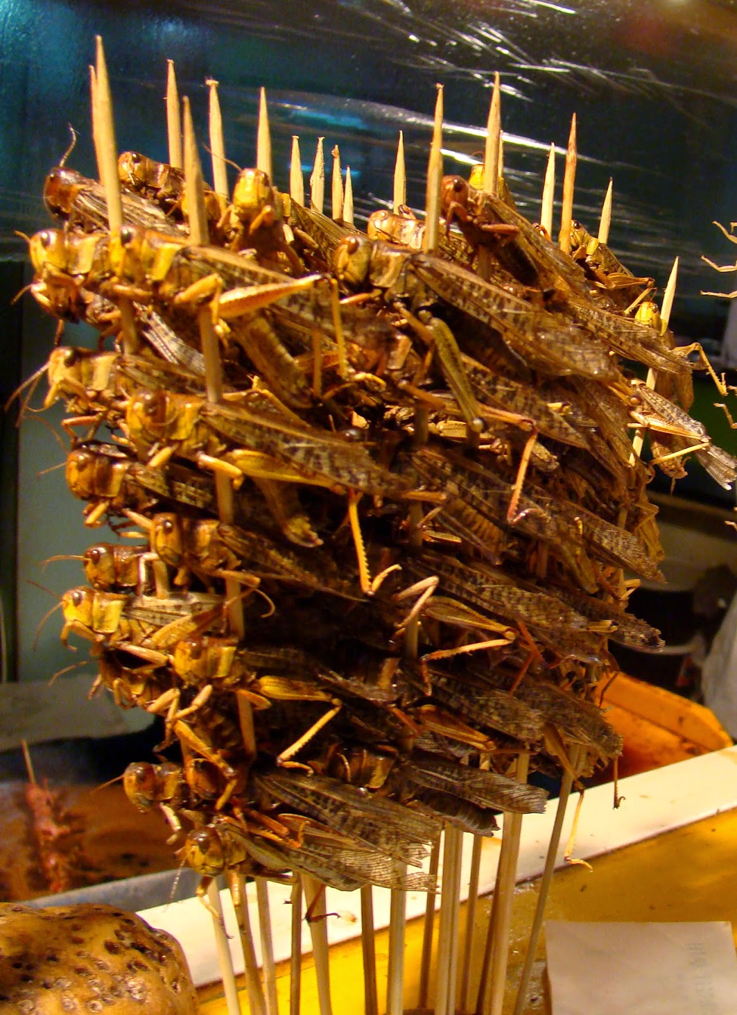
Contengono il 65% di proteine ​​complete, quasi il doppio rispetto alla carne di manzo, costituite da tutti e nove gli aminoacidi essenziali, da vitamina B12, ferro e chitina. Secondo Cricket One (azienda leader nella produzione) sono “una valida fonte di proteine alternativa alla
carne”. Ma sarà poi
proprio vero?
Michela Zucca
Associazione Sherwood

Slide 3
COSI’ NON SI PUO’ PIU’ ANDARE AVANTI
Michela Zucca
Associazione Sherwood

Slide 4
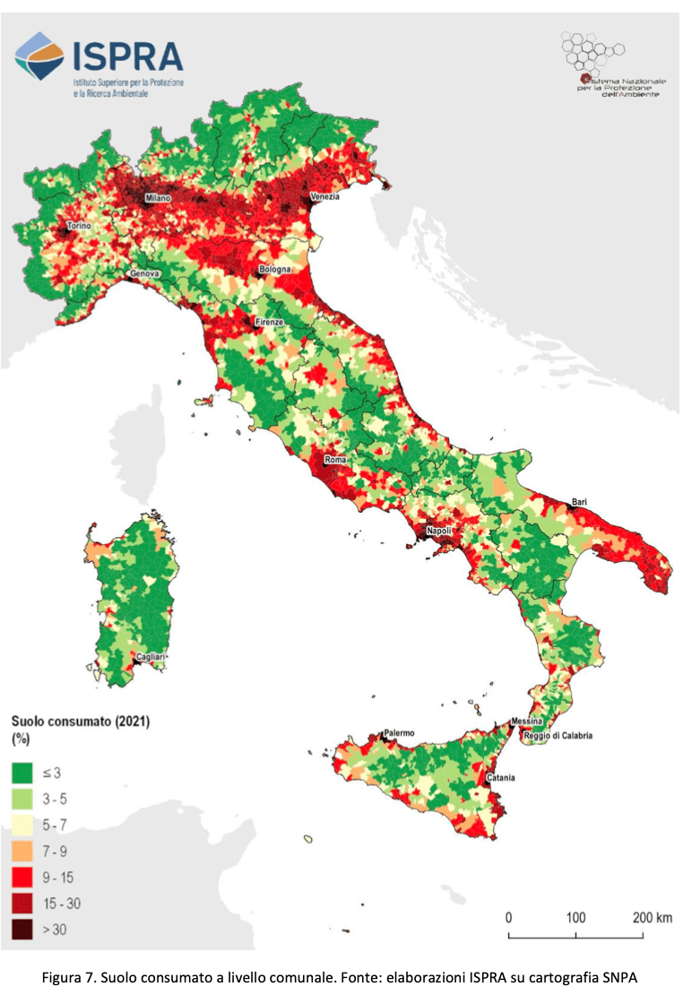
La carne fornisce solo il 18% delle calorie e il 37% delle proteine ma occupa l’83% dei terreni agricoli, producendo il 60% delle emissioni di gas serra. La pianura Padana è il territorio più inquinato a livello europeo, e questa situazione si ripercuote immediatamente a livello di salute pubblica. In 60 anni nel mondo si è quintuplicato il consumo di carne.
Michela Zucca
Associazione Sherwood

Slide 5
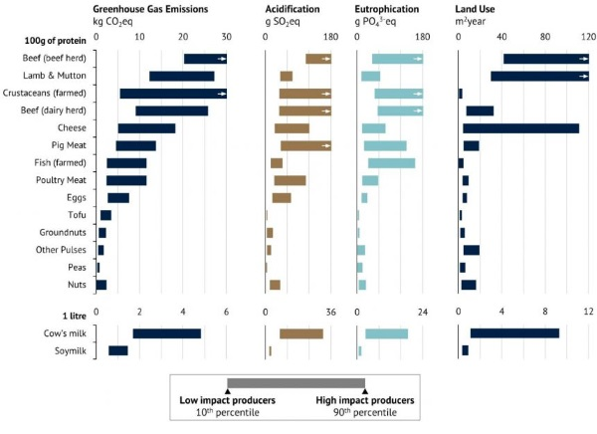
Dati emersi da una ricerca dell’Univeristà di Oxford e dall'Istituto svizzero di ricerca agricola Agroscope
Michela Zucca
Associazione Sherwood

Slide 6
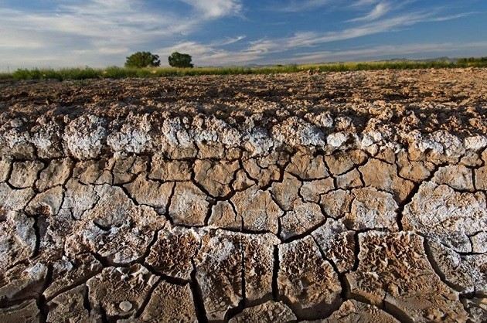
Il suolo diventa sempre meno fertile a causa delle sostanze chimiche sversate per aumentarne la produttività
Michela Zucca
Associazione Sherwood

Slide 7
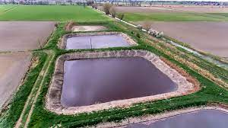
L’allevamento intensivo produce liquami che avvelenano il suolo e le falde acquifere, oltre a causare inquinamento da CO2 e ad essere focolaio di agenti patogeni di ogni tipo, per gli animali, le piante
e gli esseri umani. Esiste una correlazione diretta fra insorgenza di epidemie ed allevamento intensivo.
Michela Zucca
Associazione Sherwood

Slide 8
L’epidemia di Covid era stata già da tempo prevista, ed è strettamente correlata alle zone nel mondo in cui si pratica più allevamento intensivo. E sarà soltanto la prima di una lunga serie di malattie che attaccheranno l’umanità. L’Italia del Nord è uno degli epicentri predestinati.
Michela Zucca
Associazione Sherwood

Slide 9
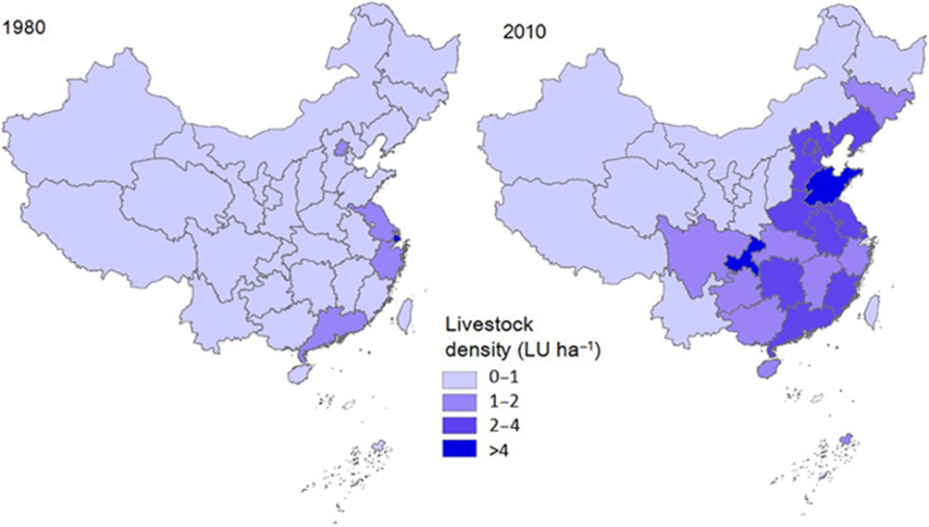
Il «problema» si fa ogni giorno più grave perché popolazioni fino a pochi anni fa tendenzialmente vegetariane stanno assumendo la nostra stessa tipologia di consumi, e non solo: producono carne anche per il mercato europeo e nordamericano, aumentando rischi epidemici e incrementando il cambiamento climatico. Cina e India sono fra le zone più popolate del pianeta.
Michela Zucca
Associazione Sherwood

Slide 10
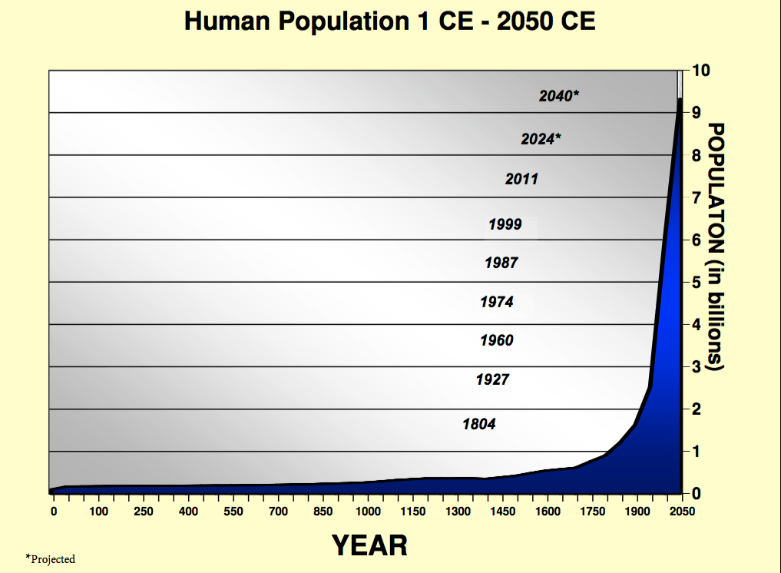
Dal 1971 al 2010, a fronte di una crescita della popolazione globale del 81%, la produzione di carne mondiale è triplicata e sta continuando ad aumentare.
Michela Zucca
Associazione Sherwood

Slide 11
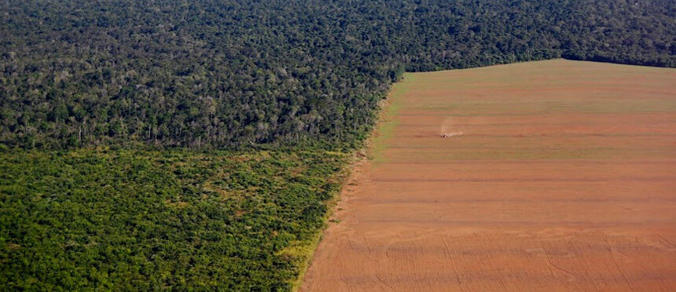
Secondo la FAO, gli allevamenti equivalgono al 26% di tutte terre emerse, ghiacciai inclusi. L’area totale dei terreni in cui si coltiva il cibo per gli allevamenti equivale al 33% di tutta la terra arabile del pianeta. Sempre secondo la FAO l’allevamento occupa il 70% di tutti i terreni agricoli presenti nel mondo e il 30% della superficie del pianeta. E stiamo continuando ad abbattere foreste per far spazio ad allevamenti e terreni per mangimi. Per venire incontro alla fame di proteine che aumenta ogni giorno di più, si sono elaborate soluzioni
«creative» che consentono di risparmiare spazio e diminuire i costi. Anche
se si moltiplicano i rischi sanitari (per gli animali e per gli umani) ed ambientali.
Michela Zucca
Associazione Sherwood

Slide 12
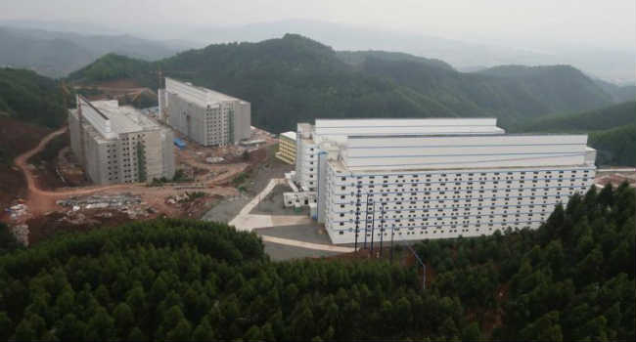
Li chiamano «pig hotels» e sono allevamenti intensivi di maiali allevati in palazzi multipiano costruiti ai margini della foresta equatoriali in Cina, e contengono milioni di bestie imbottite di antibiotici per farli sopravvivere alle malattie. Gran parte dei salumi «Made in Italy» è confezionata da questo tipo di carne,
visto che la legislazione permette di dichiarare l’origine italiana anche se la materia prima viene dall’estero.
Michela Zucca
Associazione Sherwood

Slide 13
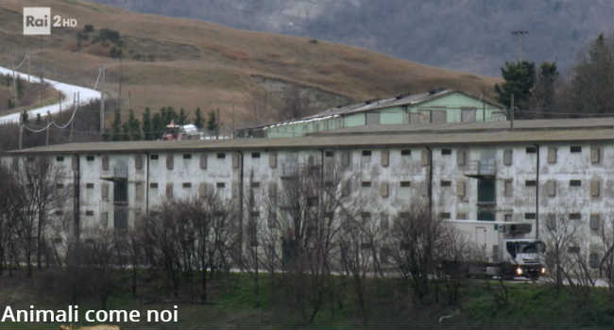
Ma anche in Italia si stanno diffondendo. In Romagna già esistono allevamenti di polli multipiano. Si tratta di capannoni a 6 piani, che si stima possano contenere circa 20 mila animali per piano: in ogni capannone ci possono essere oltre 120 mila animali. Ma non è tutto: nella zona oggetto dell’inchiesta esistono più realtà di questo tipo, tanto che si calcola che solo in quel
luogo vengano allevati oltre un milione di polli.
Michela Zucca
Associazione Sherwood

Slide 14
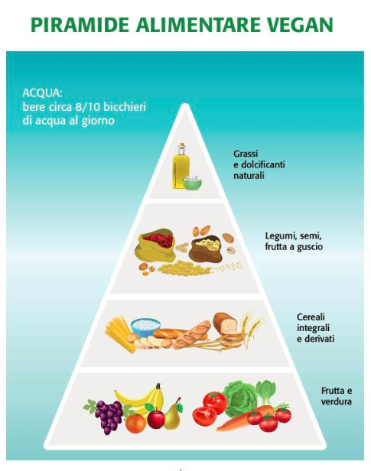
Senza il consumo di carne e latticini, l’uso di terreni agricoli globali potrebbe essere ridotto del 75%, un’area equivalente a Stati Uniti, Cina, Unione europea e Australia messi insieme. Inoltre, le diete a base vegetale riducono le emissioni alimentari fino al 73%. Questo taglio non riguarda solo le emissioni di gas serra, ma anche quelle acidificanti ed eutrofizzanti che degradano gli ecosistemi terrestri e acquatici. Anche i prelievi di acqua dolce, con un’alimentazione vegana, diminuiscono di un quarto.
Michela Zucca
Associazione Sherwood

Slide 15
La fame di carne però non accenna a diminuire….
Michela Zucca
Associazione Sherwood

Slide 16
E’ proprio l’Europa occidentale in cui si consuma la maggior quantità di carne in assoluto, anche se la popolazione è in diminuzione tendenziale. Ma visto che in tutto il resto del mondo gli abitanti aumentano, e che l’invecchiamento degli Europei richiederà un’importazione di manodopera dal Sud del mondo, in qualche modo bisognerà pur nutrire i poveri, che anche da noi
ammontano ormai al 30% della popolazione bianca…..
Michela Zucca
Associazione Sherwood

Slide 17
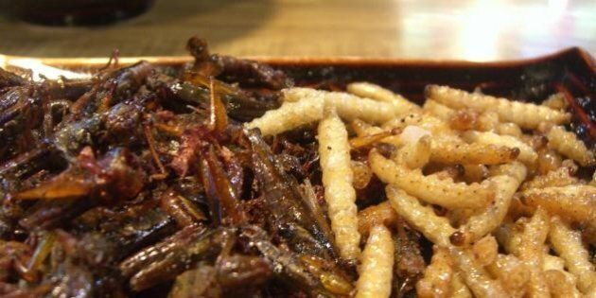
Una delle proposte più «innovative» è quella di mangiare insetti. Per superare i problemi culturali, si consiglia – almeno all’inizio – di farne farina iperproteica da mescolare agli alimenti «classici», o da trasformare in «prodotti da forno» opportunamente lavorati e aromatizzati che non farebbero sospettare l’origine animale
della materia prima. Ma questo risolverebbe la crisi?
Michela Zucca
Associazione Sherwood

Slide 18
L’UMANITA’
SI E’ SEMPRE CIBATA DI INSETTI
Michela Zucca
Associazione Sherwood

Slide 19
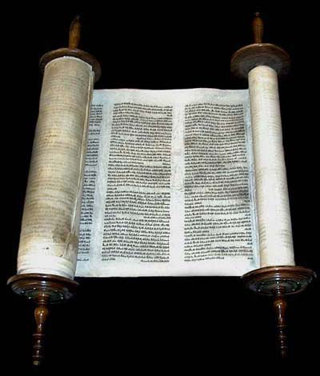
Il Signore disse a Mosè e ad Aronne: «Riferite agli Israeliti: Questi sono gli animali che potrete mangiare fra tutte le bestie che sono sulla terra. Sarà per voi in abominio anche ogni insetto alato, che cammina su quattro piedi. Però fra tutti gli insetti alati che camminano su quattro piedi, potrete mangiare quelli che hanno due zampe sopra i piedi, per saltare sulla terra. Perciò potrete mangiare i seguenti: ogni specie di cavalletta, ogni specie di locusta, ogni specie di acrìdi e ogni specie di grillo. Ogni altro insetto alato che ha quattro piedi lo
terrete in abominio!
Levitico 1,2,20-23.
Michela Zucca
Associazione Sherwood

Slide 20
Il Levitico è il libro di istruzioni che il Signore diede a Mosè per condurre il suo popolo nel deserto del Sinai. Si trattava di una situazione estrema, in cui bisognava mangiare qualunque cosa per sopravvivere. Fra gli Ebrei, a parte Giovanni Battista che fa l’eremita nel deserto e mangia locuste, nessuno mangiava, né mangia, insetti.
Michela Zucca
Associazione Sherwood

Slide 21
Nel Neolitico, intorno al 10 mila a. C., quando ebbe inizio l’allevamento, in Eurasia erano presenti 13 delle 14 tipologie di animali addomesticabili (il lama era nelle Americhe). Gli euroasiatici disponevano di grandi mammiferi terrestri, erbivori e onnivori. Questi fornivano non solo una considerevole quantità di carne, latte e prodotti caseari. Così il consumo di insetti, per quanto diffuso nel Paleolitico e presente nel Neolitico, diventa progressivamente un fenomeno riservato a pochi. Residuo culturale, necessità di alcuni momenti particolari, o, con l’avvento delle società urbane classiste e schiaviste, ai ceti più bassi.
Uomo di Neanderthal
Michela Zucca
Associazione Sherwood

Slide 22
Questa abitudine all’entomofagia non si perse completamente nelle popolazioni euroasiatiche. Aristotele (384-322 a.C.) scrisse nel suo Historia Animalium:«La larva della cicala ha un sapore migliore all’ultimo stadio dell’evoluzione larvale, ovvero quando diventa una ninfa» e riportò inoltre che «gli adulti femmina sono migliori dopo la copula perché pieni di uova. Erodoto, attesta che nel IV secolo a. C. la tribù dei nomadi dell’Asia centrale chiamati i Budini sono « le uniche persone da queste parti che mangiano i parassiti». Secondo il naturalista francese Malcom Burr, la parola usata da Erodoto significa “mangiatori di pidocchi” i Budini sarebbero il gruppo etnico dei Kirghizi.
Michela Zucca
Associazione Sherwood

Slide 23
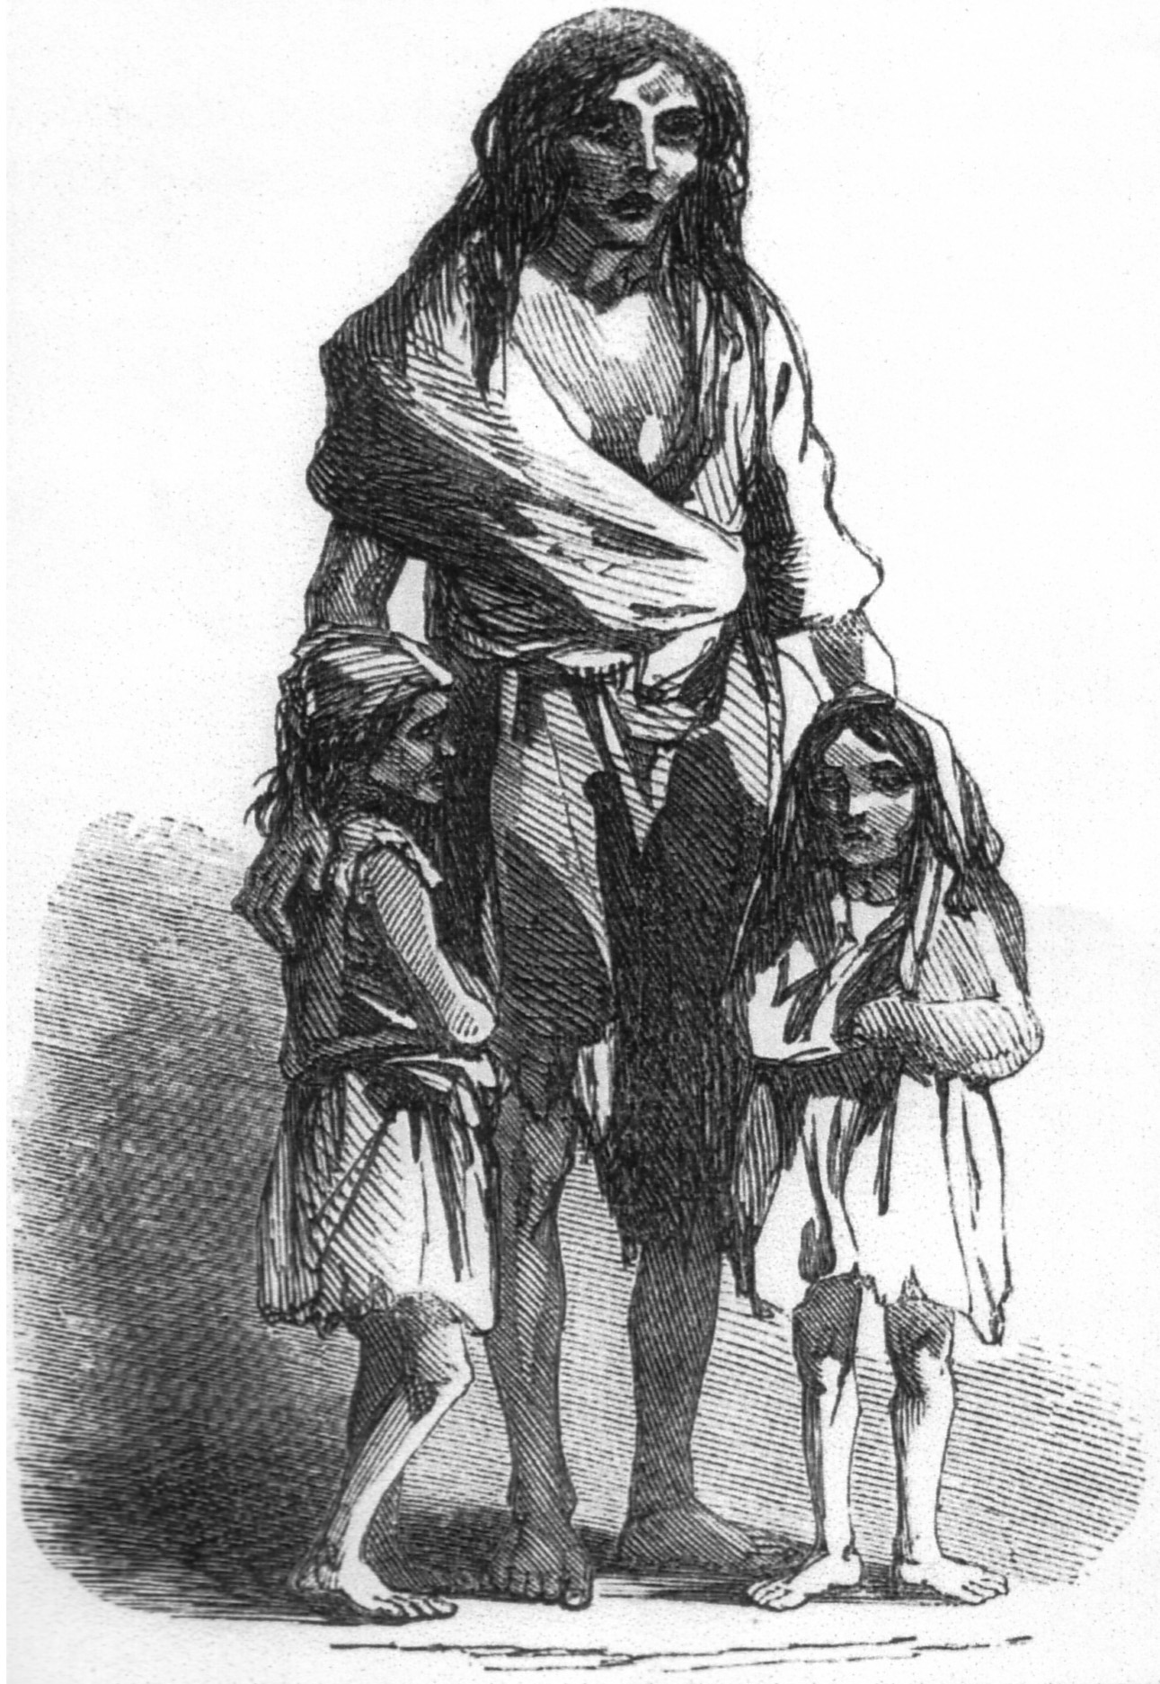
Il consumo di insetti da parte dell’uomo era pratica corrente nell’antichità presso greci e romani. Talvolta costituivano piatti tradizionali (termiti, cavallette) o addirittura ricercati (cicale, larve di farfalla). Per lo più, però, erano considerati come alimento occasionale nella cattiva stagione dei ceti inferiori. Nelle città, schiavi e plebei erano continuamente affamati e non assumevano proteine se non in occasioni sporadiche durante i sacrifici animali nei templi. Gli scritti di Aristotele, Plinio, Erodoto, Strabone e Diodoro Siculo citano vari nomi di insetti che
venivano consumati durante
le fasi (ricorrenti) di carestia.
Michela Zucca
Associazione Sherwood

Slide 24
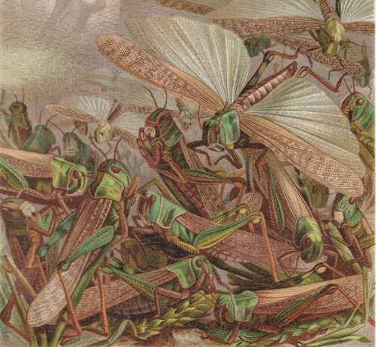
Aristofane, nel IV secolo, cita i venditori di gallinacei “a quattro ali” : cavallette che, visto il loro prezzo particolarmente economico venivano consumate prevalentemente dalle classi più povere.
Michela Zucca
Associazione Sherwood

Slide 25
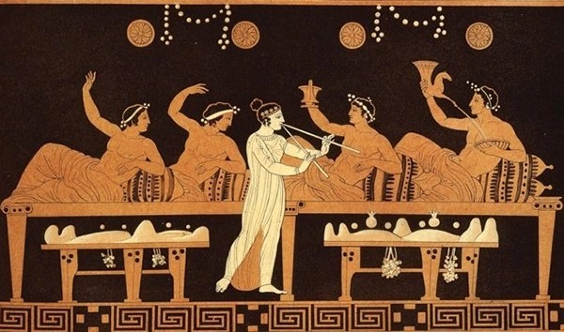
Con l’avanzare dei secoli dell’età classica del Sud Europa, avviene un cambiamento nell’uso alimentare degli insetti, almeno in Grecia, in quanto mentre gli abitanti della classe inferiore mangiavano cavallette, i ceti dirigenti consideravano le cicale come un cibo prelibato, specialmente se femmine e
ripiene di uova. Ma non erano certo pensate come un alimento!
Michela Zucca
Associazione Sherwood

Slide 26
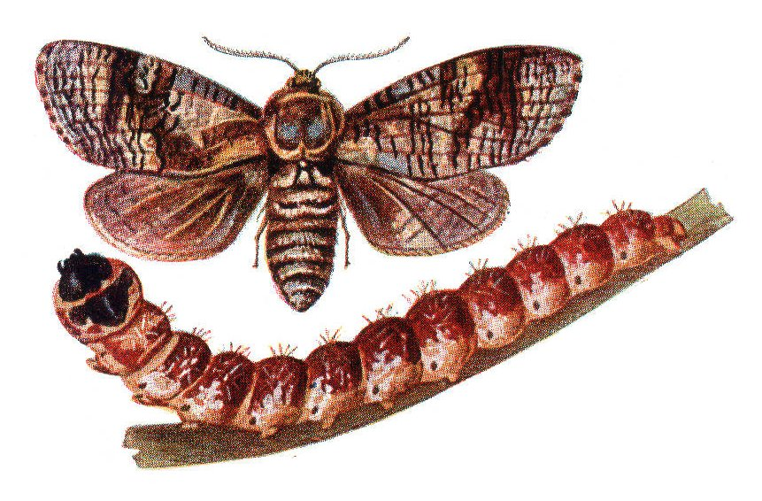
Plinio (I sec. d.C.) riporta anche che i latini consideravano come prelibatezza il
Cossus, o meglio la sua larva, e che, per fargli aumentare sapore e probabilmente dimensione, era ingrassato con farina e vino. Ma non si può certo parlare di alimento
Michela Zucca
Associazione Sherwood

Slide 27
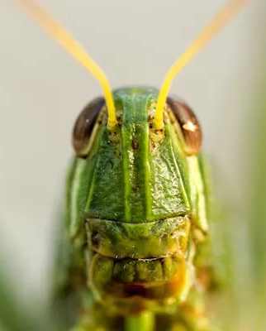
Dopo greci e romani, il consumo di insetti si riduce a pochissimi piatti tradizionali (i vari formaggi con le larve o con la muffa) e a situazioni di emergenza o di povertà estrema. D’altra parte, molti abitanti del pianeta, allora come oggi, non hanno scelta, la carne è troppo costosa: mangiare insetti o morire di fame. Fra questi, principalmente, i bambini.
Michela Zucca
Associazione Sherwood

Slide 28
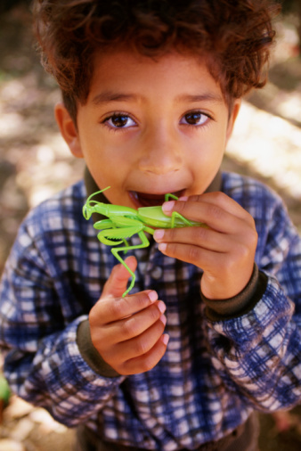
Gli insetti sono spesso menzionati come cibo consumato dai bambini. Nelle famiglie povere, i più piccoli ricevano i resti ed erano in stato di denutrizione cronica. Nelle città rubacchiavano, nelle campagne catturavano insetti e li mangiavano. Georges Cuvier (1769-1832), naturalista francese, nel suo «Regno degli animali» riferisce che i bambini del sud della Francia amavano molto le cosce carnose delle cavallette. Non sono certo i figli dei
nobili però….
Michela Zucca
Associazione Sherwood

Slide 29
Frederick Freeman nel 1858, in The History of Cape Cod, riferisce:
«Uno dei commissari riferisce che quando era in servizio a West Point, l’attenzione dei commissari è stata indirizzata da alcuni movimenti inspiegabili tra le truppe francesi che si erano accampate a una certa distanza dal campo americano. Avevano acceso numerosi fuochi nei campi adiacenti, e stavano correndo in strani disordini, Maj Osgood accompagnato dal generale Washington e altri ufficiali, montarono a cavallo e cavalcarono verso l’accampamento. Si è constatato che i francesi si stavano godendo uno sport raro in una campagna contro le cavallette che erano insolitamente numerose in quel momento. Questi insetti, appena catturati, furono impalati su un bastone o una forchetta affilati e posti per un momento sopra il fuoco e poi mangiati con
grande gusto»
Michela Zucca
Associazione Sherwood

Slide 30
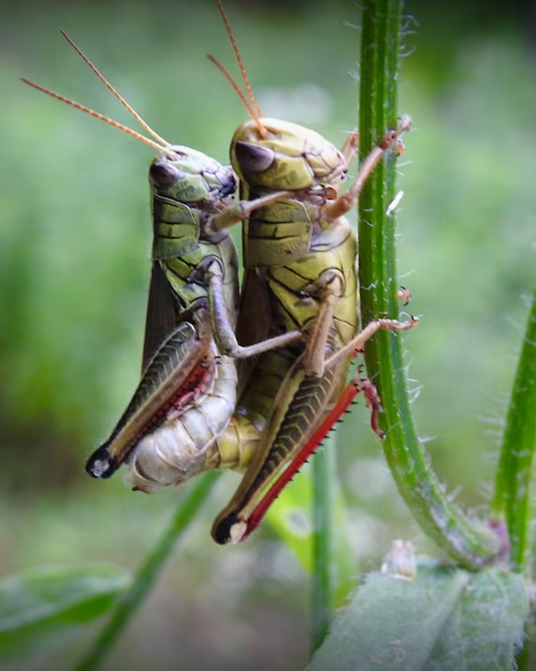
Maurizio Paoletti, ha pubblicato un articolo sulla rivista scientifica Contribution to Natural History in cui presenta uno studio effettuato in Friuli occidentale, Cadore e Carnia, in cui parla del consumo di mancano gli insetti: bombi, lepidotteri e cavallette. Le zampe di queste ultime in particolare erano usate come snack, consumate crude e sul posto. Le mangiavano però soltanto i bambini come
gioco…..
,
Michela Zucca
Associazione Sherwood

Slide 31
A volte gli spiedini di locuste assolvevano a una doppia funzione: in Germania in più di un’occasione, in epoca preindustriale, dopo invasioni che avevano completamente distrutto i raccolti, i contadini le mangiavano un po’ come forma di vendetta un altro po’ perché erano l’unica cosa viva nel raggio di chilometri
Michela Zucca
Associazione Sherwood

Slide 32
LA MAPPA DEGLI ENTOMOFAGI RISPECCHIA SITUAZIONI DI FAME, O DI CLIMI ESTREMI
Michela Zucca
Associazione Sherwood

Slide 33
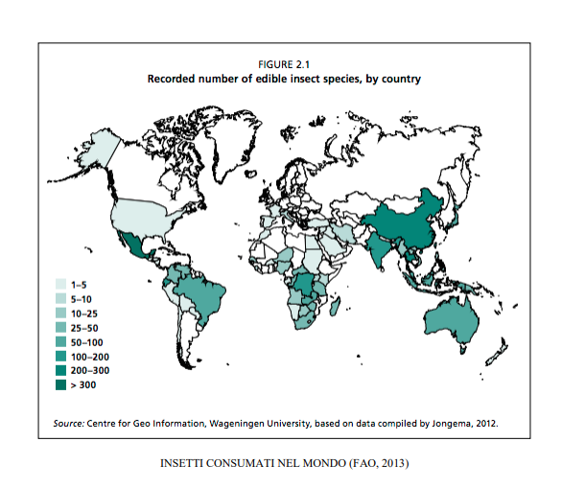
A parte i paesi mediterranei dove gli insetti consumati sono alcune larve del formaggio, nelle altre nazioni esistono situazioni di povertà endemica o di climi estremi (Australia, Alaska) in cui le comunità indigene prima della globalizzazione mangiavano qualsiasi cosa avesse carne e sangue.
,
Michela Zucca
Associazione Sherwood

Slide 34
In Australia gli insetti sono stati introdotti a forza negli ingredienti di circa 1000 mense scolastiche («patatine fritte» a base di farine di grilli) per abituare la gente ad assumerli https://www.spectator.com.au/2022/09/1000-australian-schools-are-fed-insects/ e l’attrice Nicole Kidman si è fatta fotografare mentre mangia insetti vivi «per salvare il pianeta». Plauso del World Economic
Forum.
Michela Zucca
Associazione Sherwood

Slide 35
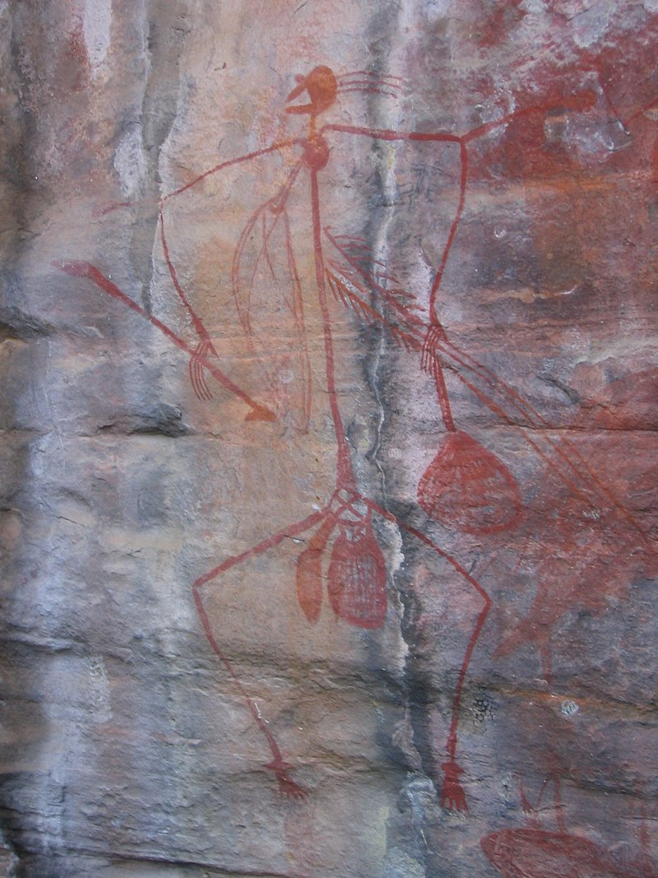
Per giustificare l’introduzione degli insetti nelle scuole, si dice che l’Australia abbia favorito il
mantenimento di alcune abitudini antiche tra gli aborigeni. Cavallette e grilli sono descritti come alimento saltuario in particolari periodi e condizioni di carenza. Sono diffuse
varie specie di lepidotteri tra cui i famosi witchetty grubs, delle larve particolarmente grasse e gustose.
Tra i più consumati troviamo le honeypot ant, delle formiche che si nutrono di linfa e producono una sostanza zuccherina che conservano all’interno del loro corpo. Tra i Maori della Nuova Zelanda (che hanno potuto continuare a praticare l’agricoltura) l’unico insetto ancora consumato regolarmente è l’huhu
grub (Prionoplus reticularis), dell’ordine dei coleotteri.
Michela Zucca
Associazione Sherwood

Slide 36
Soltanto negli ultimi decenni si sta scoprendo che pare che i «cacciatori-raccoglitori» che si cibano di insetti in Australia siano stati in gran parte cacciati nel deserto dagli invasori europei. In realtà vaste aree del paese, come la Murray Valley, erano dedite all’agricoltura stanziale. Il nomadismo, la fame endemica, il consumo di alimenti a singhiozzo e l’alimentarsi di insetti sono
stati spesso il risultato dell’invasione delle terre fertili e dello sterminio di intere comunità.
Michela Zucca
Associazione Sherwood

Slide 37
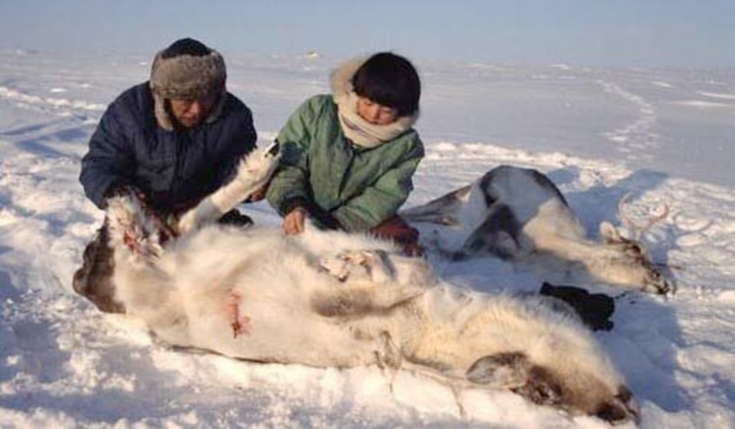
Gli Inuit aborrono gli insetti e mangiano solo un particolare tipo di larva (Hypoderma tarandi) che infesta le vie respiratorie dei caribù, le renne nordamericane. Sono raccolte quando le bestie vengono scuoiate, forniscono grassi e nell’Artico non si butta via niente
Michela Zucca
Associazione Sherwood

Slide 38
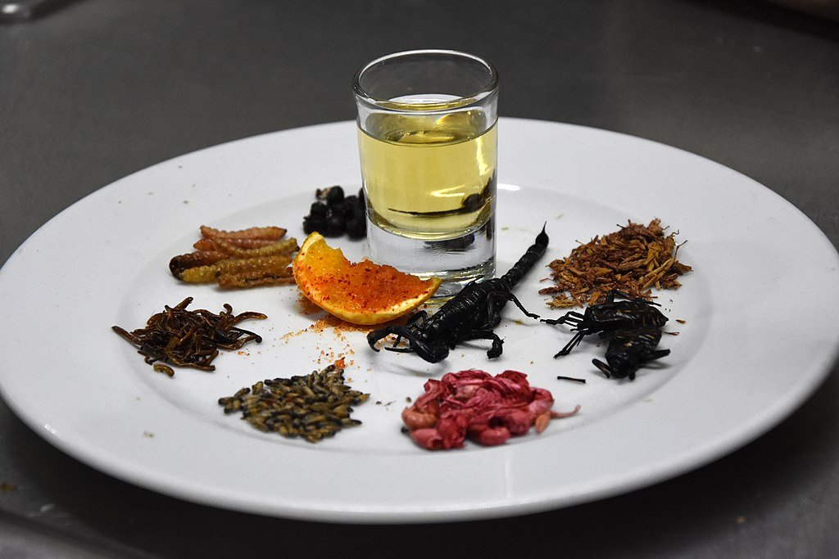
Aperitivo al mezcal con insetti.
Città del Messico.
Tra i tanti paesi a vocazione entomofaga il Messico detiene il primato con centinaia di specie consumate.
Michela Zucca
Associazione Sherwood

Slide 39
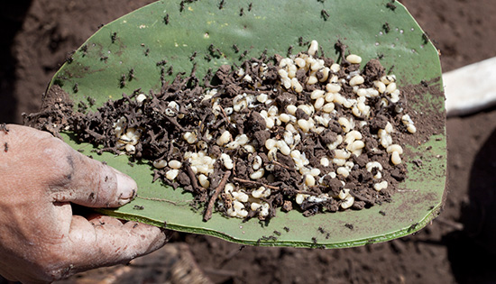
Il Gusano de Maguey, una larva chiamata anche “verme rosso dell’agave”, è utilizzato nella preparazione del mezcal. Le larve di formiche sono alla base degli escamoles, servite su tacos con peperoncino verde e cipolla. Molto apprezzato è anche l’ahuahutle, un caviale messicano, costituito dalle uova di un insetto acquatico. Gli jumiles, o cimici di montagna, vengono raccolti a partire dal 1° novembre, giorno dei morti e di una grande festa in cui tutti i partecipanti, compresi i bambini, vanno a raccoglierli nei boschi. Vengono impiegati come base di una salsa
composta con pomodori freschi, chili e cipolle servita insieme alle tortillas di mais. Le chapulines sono una
specie di cavallette che vengono tostate sul comal, tipica pentola messicana, e condite con aglio e succo di lime.
Michela Zucca
Associazione Sherwood

Slide 40
In Amazzonia sono stati studiati oltre 39 gruppi etnici insettivori e gli insetti costituiscono una fonte
nutrizionale assai gradita, al punto che si riconoscono più di 200 specie commestibili. In Ecuador in particolare, l’entomofagia è una vera e propria tradizione che sopravvive soprattutto nelle aree meno urbanizzate delle Ande e dell’Amazzonia. Tra i coleotteri la specie più importante è il
Rhynchophorus palmarum che cresce sulla palma ed è il più conosciuto tra gli insetti
commestibili. Generalmente gli insetti sono sempre stati raccolti da donne e bambini che
consumano meno carne, per lo più riservata agli uomini.
.
Michela Zucca
Associazione Sherwood

Slide 41
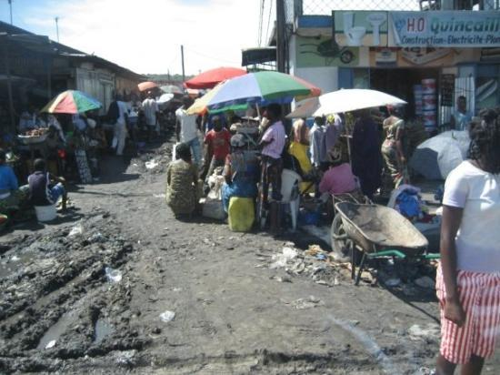
In Africa centrale, essi soddisfano più del 50% del fabbisogno di
proteine animali. In oltre 30 stati africani si mangiano circa 500 tipi di insetti diversi. In Congo, nel distretto di Brazzaville, vengono consumati fino a 40 g (peso secco) a persona di bruchi affumicati al giorno. In Zambia si consumano più di 60 specie di insetti e l’entomofagia rappresenta la salvezza nei cosiddetti “mesi della fame” (novembre-gennaio) in cui si trovano solo funghi e frutta. Si catturano le zanzare con retini a maglia fitta per poi lavorarle creando una massa corposa dalla quale si ricavano polpette o medaglioni.
Michela Zucca
Associazione Sherwood

Slide 42
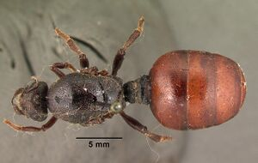
Nel sud-est dell’Africa le regine della formica (Carebara vidua) sono considerate una raffinatezza e vengono catturate in durante il volo nuziale e mangiate crude o fritte, mentre le uova sono apprezzate dai bambini. In Malawi si catturano le termiti alate quando si dirigono verso il lago Victoria – che vengono poi consumate e usate per la preparazione della torta Kungu. Tra gli insetti più diffusi nell’Africa meridionale troviamo il mopane worm, una larva di lepidottero che viene consumata fresca, essiccata, in salamoia o anche in scatola con chili e salsa di pomodoro. In Nigeria è molto apprezzata una larva simile a quella del baco da seta (Anaphe venata). In Uganda, ogni anno nella stagione delle cavallette si piazzano delle trappole illuminate da proiettori. Sono considerate una prelibatezza, bollite o arrosto, insaporite con diverse spezie.
Michela Zucca
Associazione Sherwood

Slide 43
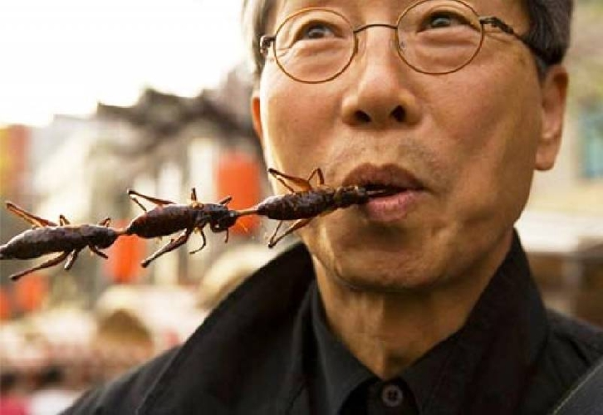
In Asia in oltre 20 paesi asiatici si consumano circa 250 tipi di insetti. Sono
sono apprezzate le larve di libellula preparate con latte di cocco, zenzero, aglio e
peperoncino. Altrettanto amati sono punteruoli rossi della palma, scorpioni e cimici d’acqua.
.
.
Michela Zucca
Associazione Sherwood

Slide 44
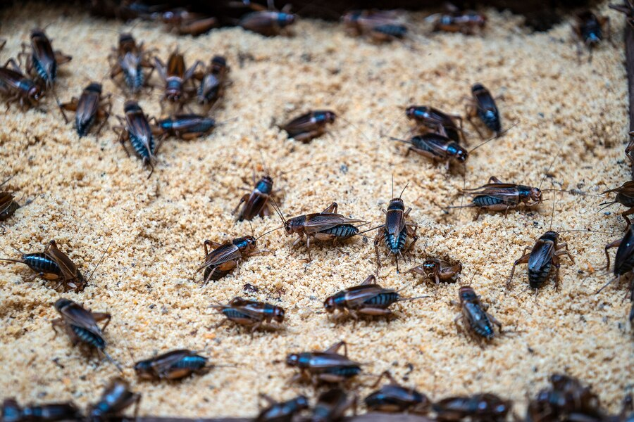
In questo continente negli ultimi anni il consumo di insetti è particolarmente
aumentato e la FAO stima che solo in Thailandia a oggi esistano oltre 20.000
“fattorie di insetti” in cui si allevano grilli, larve e cimici.
.
Michela Zucca
Associazione Sherwood

Slide 45
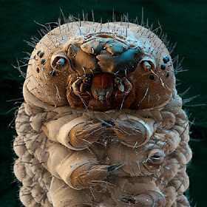
In India e Thailandia dagli insetti da cui si ottengono
anche alcuni sottoprodotti come l’olio. In Corea del Sud, con la diminuzione dell’uso di pesticidi, si è diffuso il consumo delle cavallette dei campi di riso e anche i bachi in scatola sono molto apprezzati e vengono
esportati. Nel nord-est dell’India si consumano le cimici (che si dice sappiano di cannella) e più di 40 altre specie di insetti, di cui 5 varietà di bachi da seta. I grilli vengono raccolti tra maggio e luglio durante la notte e sono tra gli insetti più apprezzati; una volta raccolti vengono messi in tubi di bambù e fatti prima affumicare e poi essiccare per una settimana. Una volta che gli insetti sono completamente essiccati
vengono trasformati in polvere che viene aggiunta a pepe, sale e germogli di bambù per preparare un chutney che va a
comporre un piatto
con riso e una birra
di riso fermentata
Michela Zucca
Associazione Sherwood

Slide 46
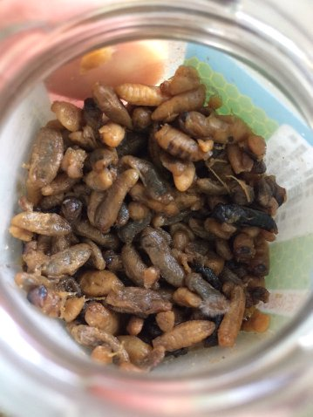
In Giappone si consuma un buon numero di insetti che storicamente rappresentavano
un’importante fonte proteica per i poveri, che avevano difficile accesso alla carne e al pesce. L’Inago è una specie di cavalletta molto apprezzata che viene catturata nei campi di riso dove vive e provoca danni. Viene consumata previa cottura dopo averla sottoposta a un periodo di digiuno. L’Hachinoko è un piatto costituito da vespe a
vari stadi di sviluppo.
Michela Zucca
Associazione Sherwood

Slide 47
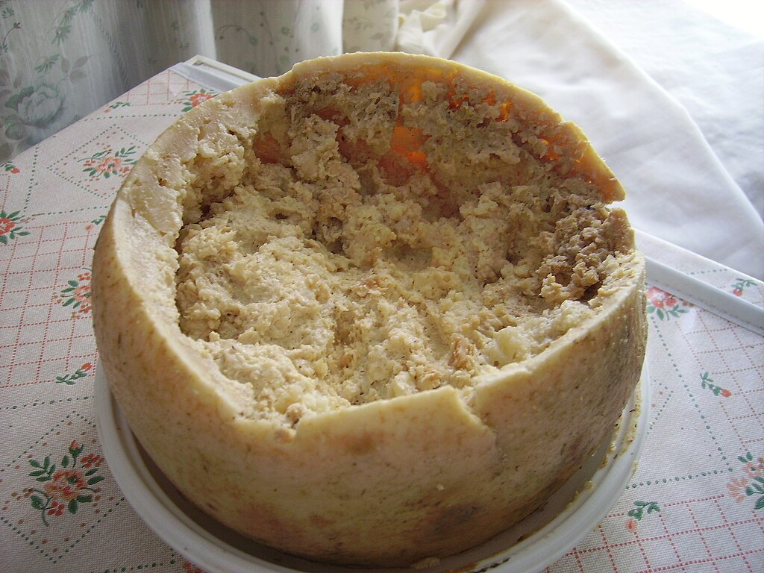
I.
Nei paesi mediterranei dove si praticava la caseificazione si mangiavano anche i formaggi attaccati dai parassiti e dalle muffe, che sono diventati piatti tradizionali (gorgonzola e casu marzu)
Michela Zucca
Associazione Sherwood

Slide 48
Un altro insetto di cui sfruttiamo le proprietà è la cocciniglia: in questo caso sono proprietà visive, perché un estratto viene usato come colorante alimentare per il rosso vivo che le caratterizza. Yogurt alla fragola, succhi di frutta all’arancia, caramelle e orsetti gommosi, ma più noto di tutti l’alchermes. A volte non è immediatamente individuabile, la cocciniglia, perché nelle etichette viene usata anche la sua sigla legale, colorante E120.
Michela Zucca
Associazione Sherwood

Slide 49
COME SI PREPARANO
GLI INSETTI
IN AUTOPRODUZIONE
Michela Zucca
Associazione Sherwood

Slide 50
Gli insetti si possono allevare in autoproduzione, e c’è già chi – da anni – porta avanti il suo piccolo allevamento di grilli, scarafaggi e tarme. Oscar Ischia, di Torbole sul Garda, da decenni ha creato il suo vivaio negli anni lo ha modificato e migliorato; gli servono per nutrire i suoi uccelli insettivori.
Michela Zucca
Associazione Sherwood

Slide 51
Oscar è un ornitologo autodidatta, uno dei più esperti a livello italiano ed europeo. Fin da piccolo ha coltivato e continua a coltivare questa sua passione: a lui piacciono gli insettivori da canto (tutti tenuti regolarmente) per i quali alleva insetti. Ha conoscenze e relazioni con altri colleghi coltivate negli anni. Gli appassionati
gli telefonano anche dalla Germania e da tutta Italia.
Michela Zucca
Associazione Sherwood

Slide 52
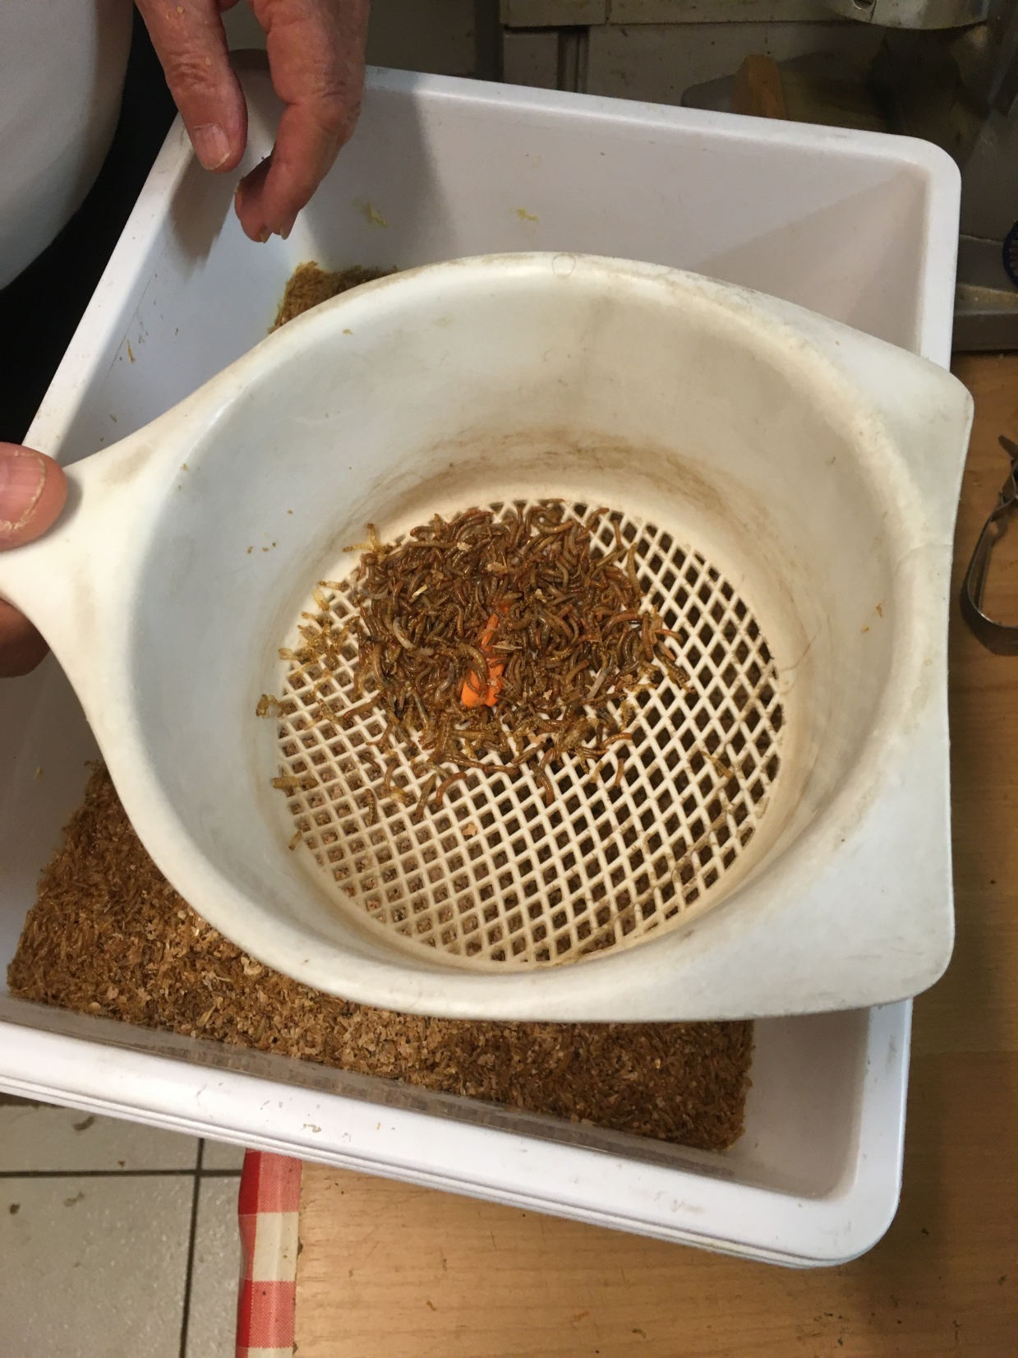
Stefano Ischia, giornalista e figlio dell’ornitologo, ha intervistato suo padre e ci ha fatto queste fotografie.
Tarme
Le tarme le tiene in vaschette e le mantiene con carote e crusca.
Michela Zucca
Associazione Sherwood

Slide 53
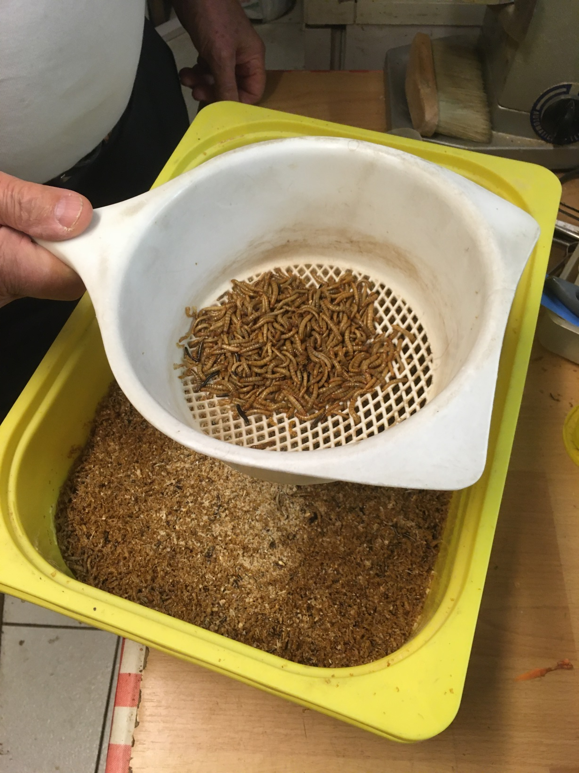
Le compera piccoline in negozi specializzati e poi le ingrassa fino alla misura giusta.
Un tempo penso si facesse tutto in proprio.
Le tarme le mescola al mangime degli uccelli.
Michela Zucca
Associazione Sherwood

Slide 54
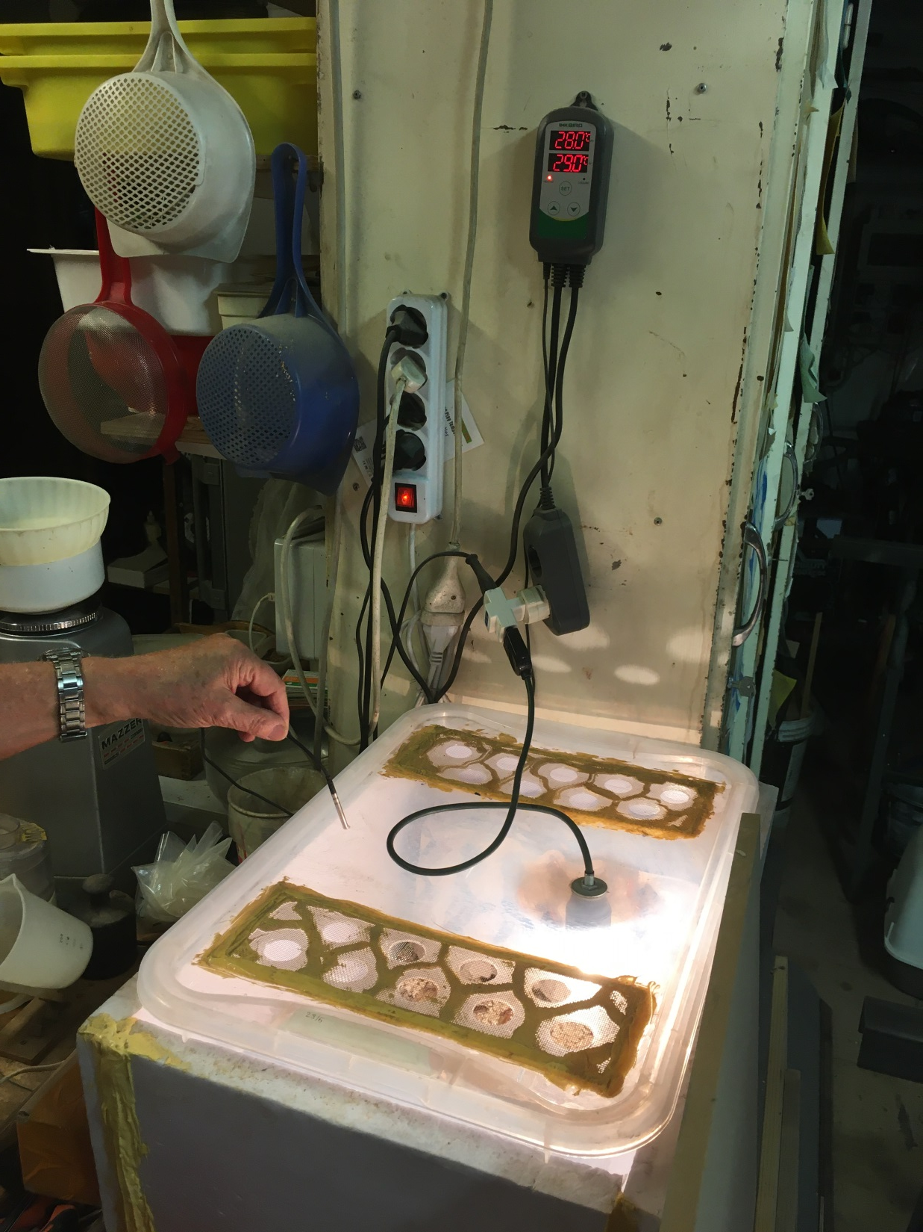
Scarafaggi
Gli scarafaggi mangiano patate, tranne la buccia; li tiene in una cassetta di plastica chiusa,
Michela Zucca
Associazione Sherwood

Slide 55
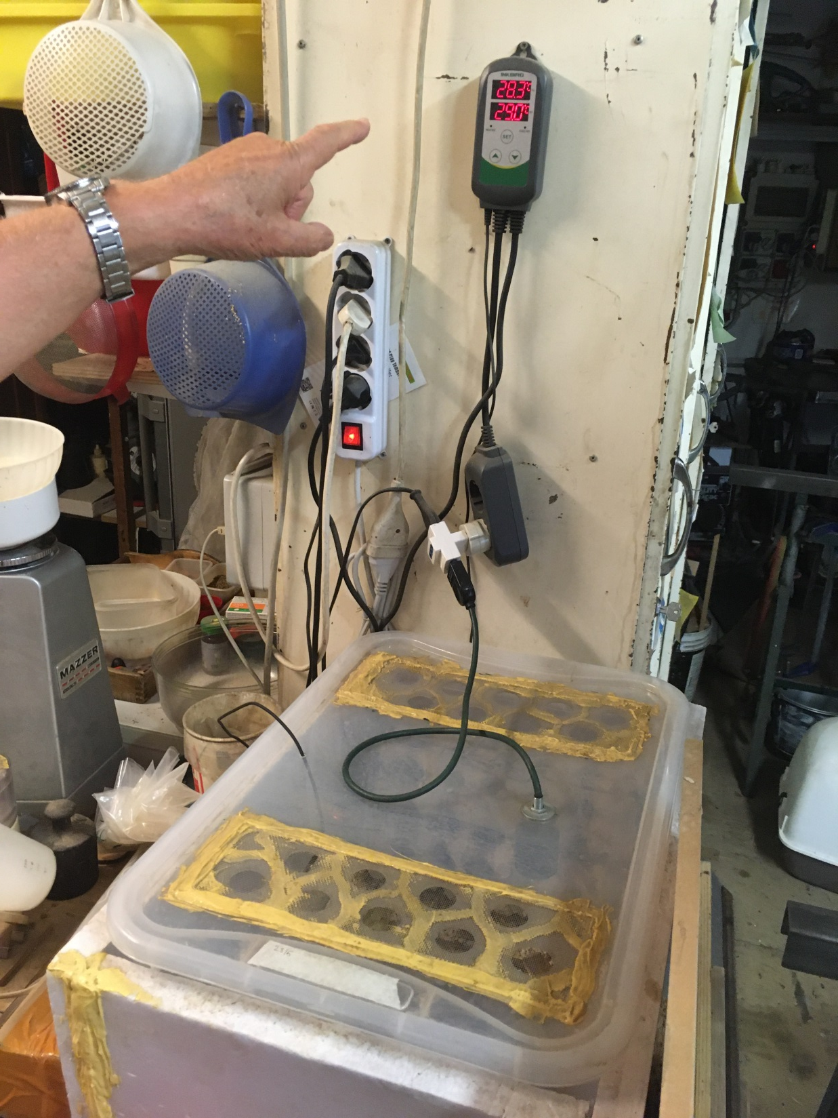
con un termostato e una lampadina riscaldante mantiene la temperatura costante a 28 gradi
Michela Zucca
Associazione Sherwood

Slide 56
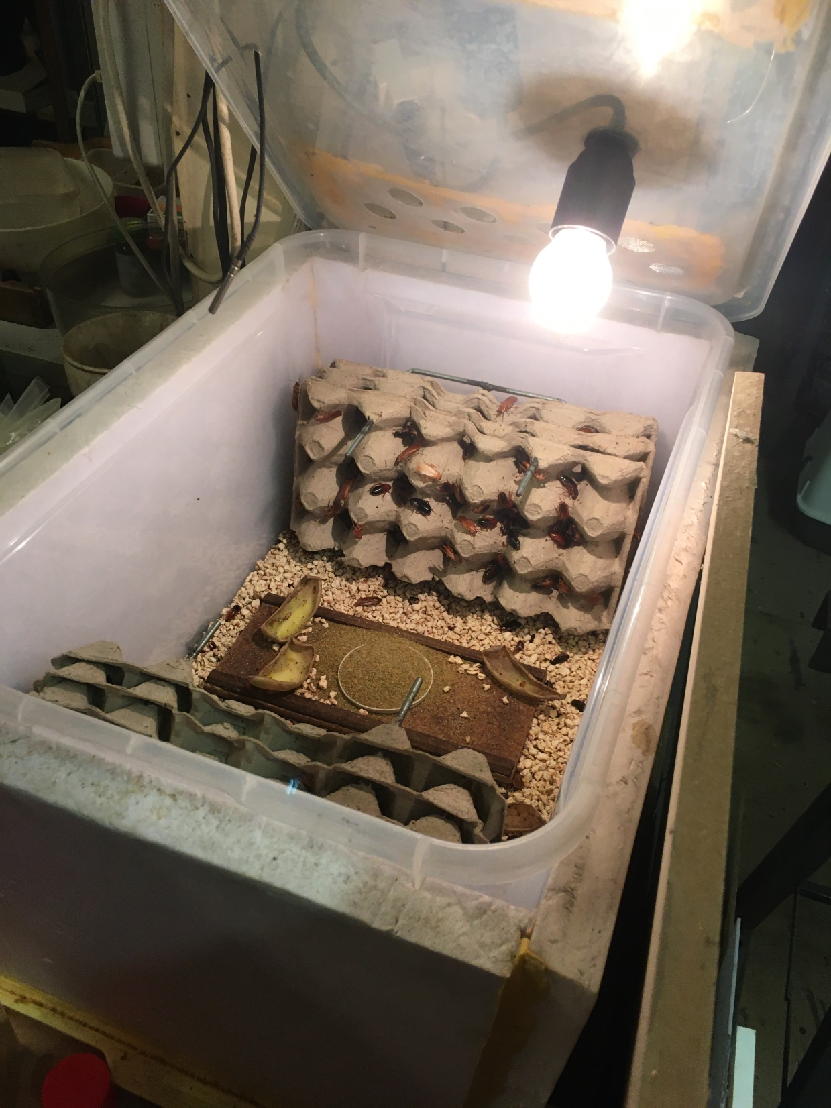
Nella vasca ha messo portauova dove gli scarafaggi si nascondono; moltiplicandosi e crescendo ce ne sono di diversa misura,
Michela Zucca
Associazione Sherwood

Slide 57
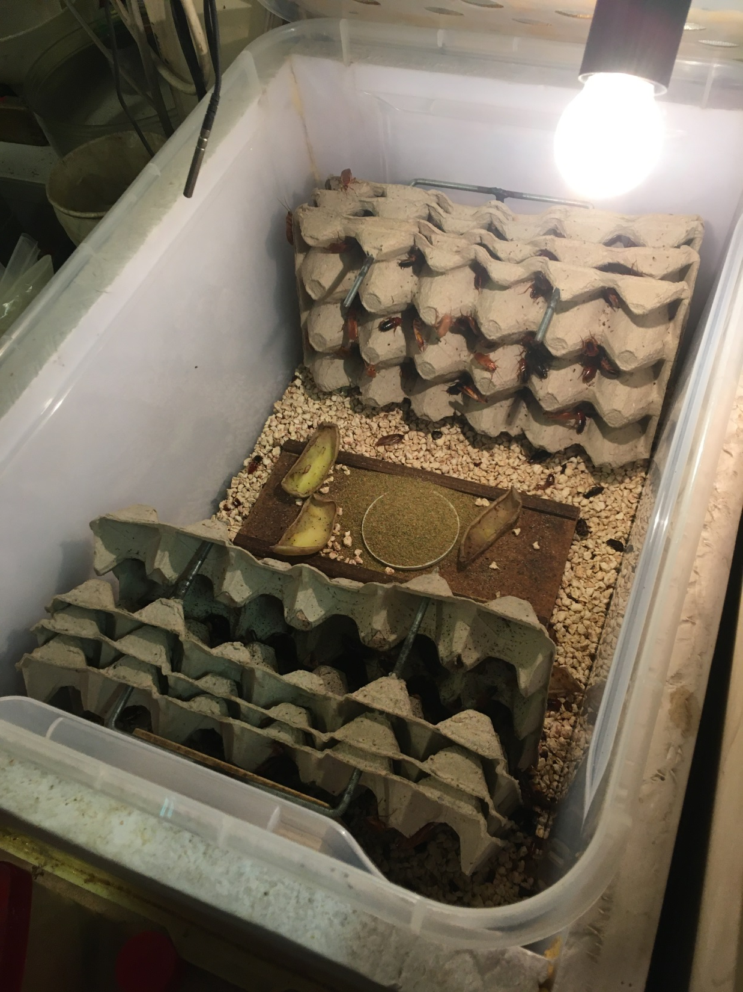
attraverso dei colabrodo con fori di diametro differente piglia quelli di misura giusta e li mette in una vaschetta e li congela.
Michela Zucca
Associazione Sherwood

Slide 58
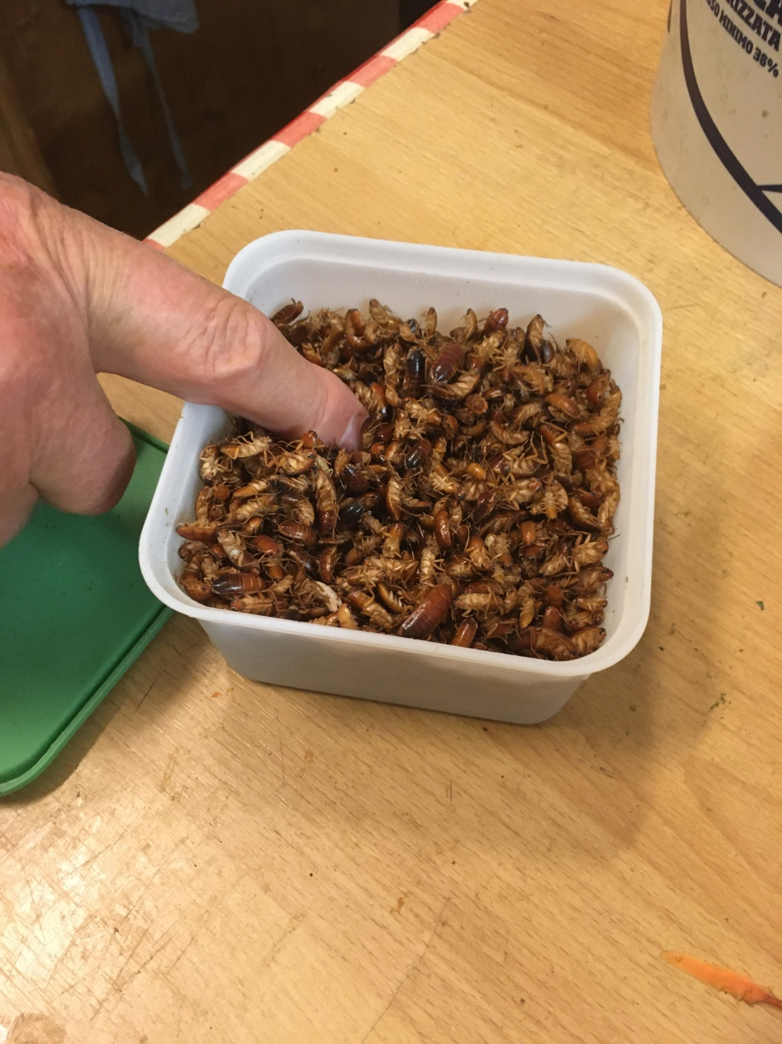
poi li mescola al mangime per gli uccelli.
Michela Zucca
Associazione Sherwood

Slide 59
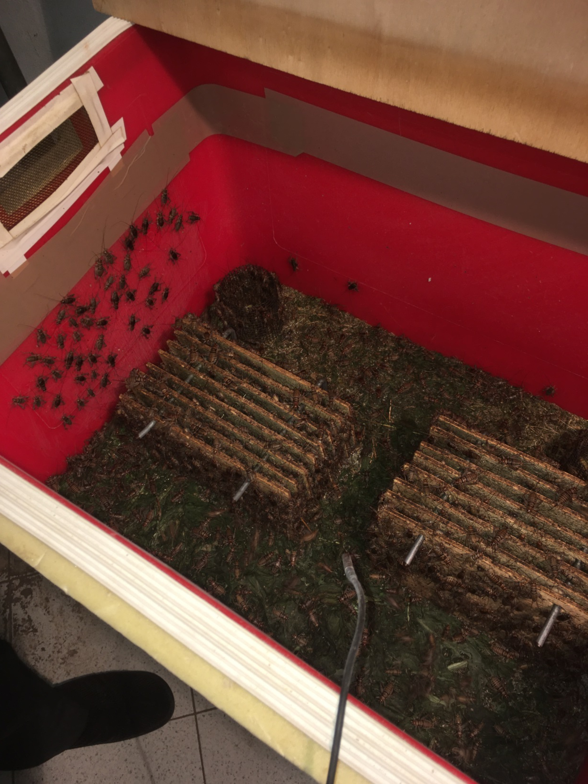
Grilli
Li alleva a temperatura e umidità regolare.
Michela Zucca
Associazione Sherwood

Slide 60
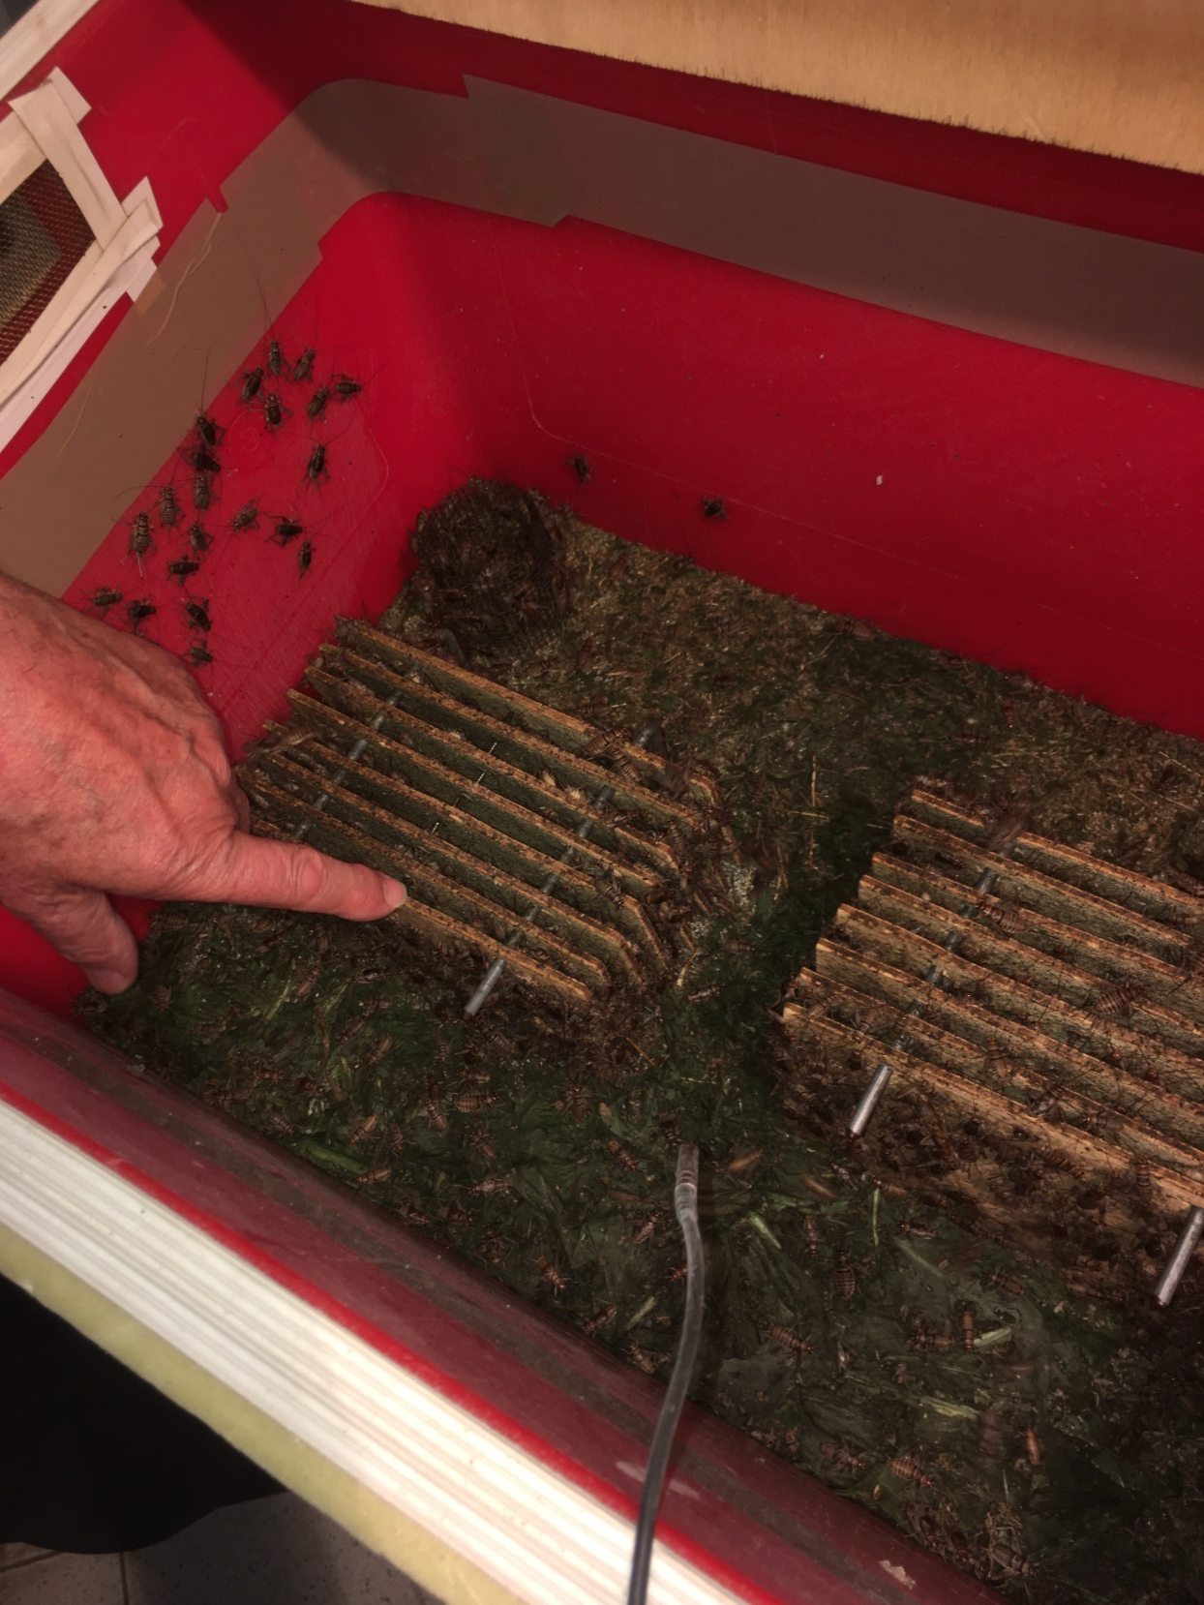
Le femmine depongono uova in ciotole di terra poste all'interno delle cassette dove vivono, così nascono i piccoli grilli.
Michela Zucca
Associazione Sherwood

Slide 61
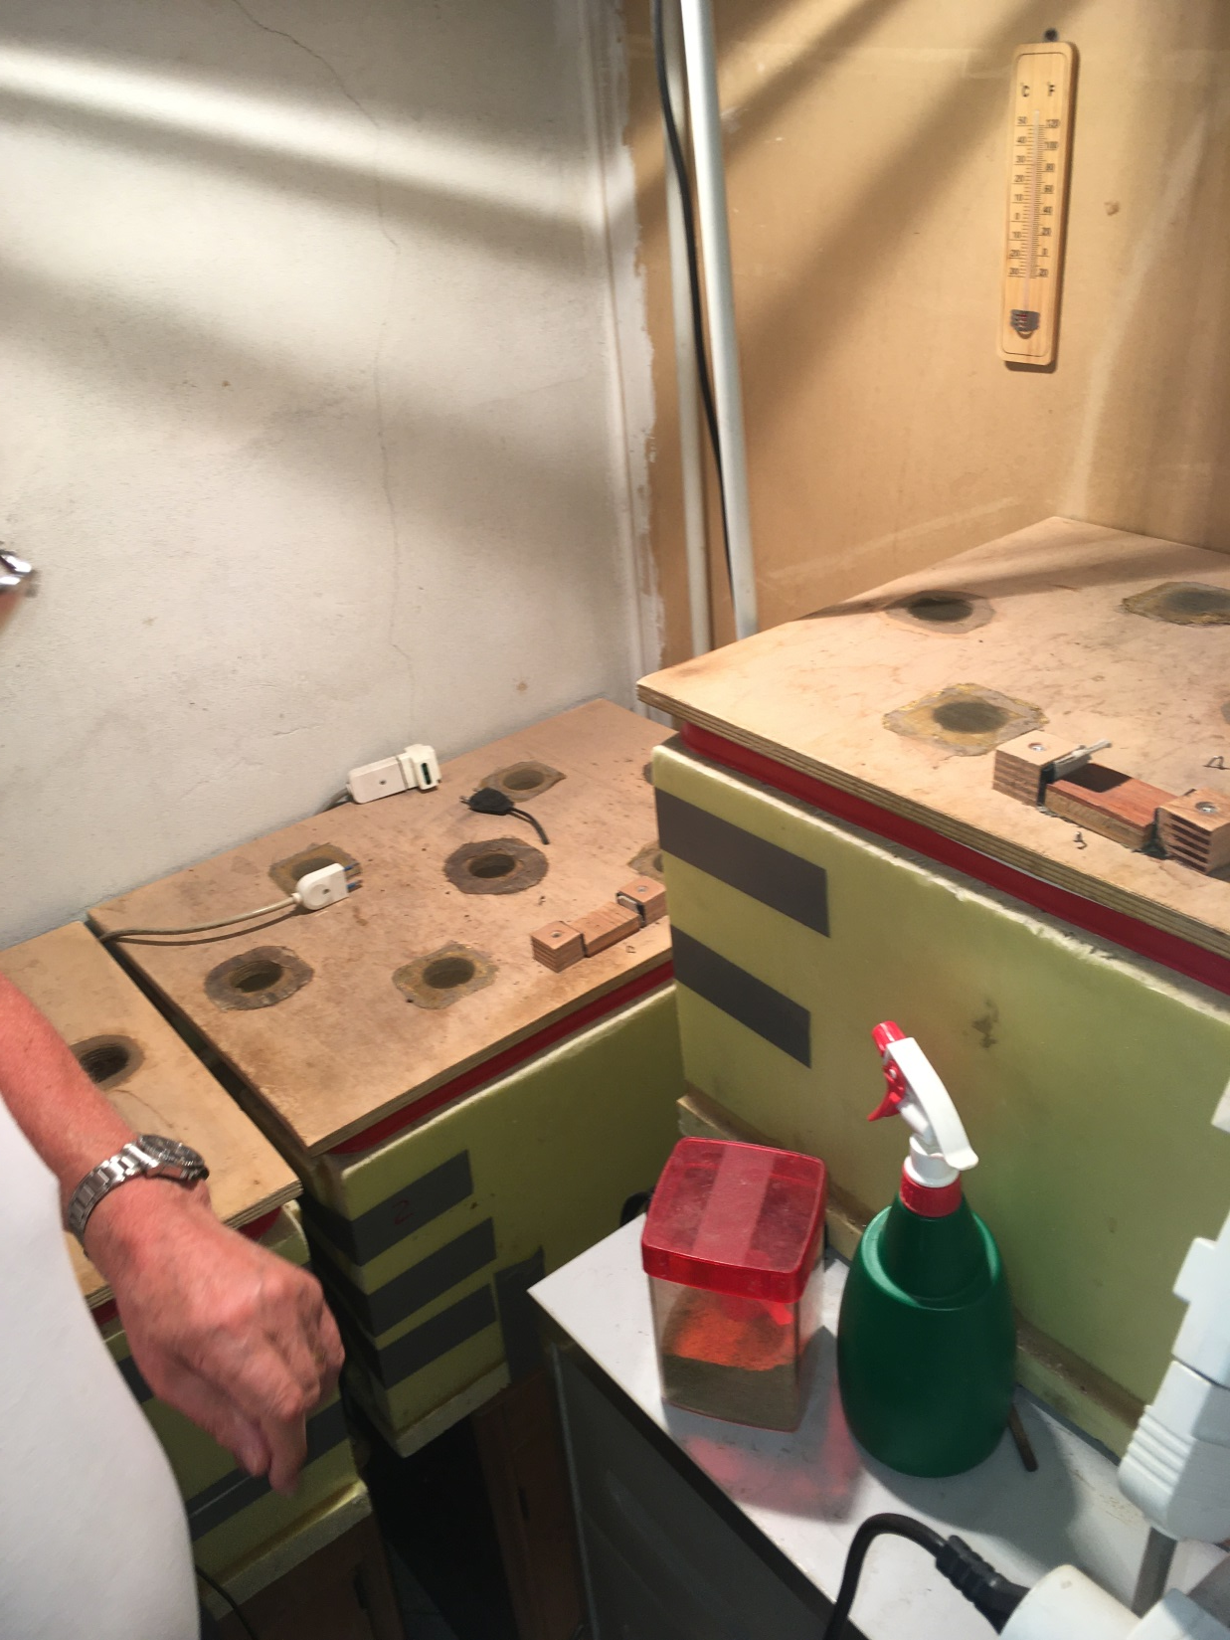
Mangiano cicoria o altra verdura a foglia tipo dente di cane.
Michela Zucca
Associazione Sherwood

Slide 62
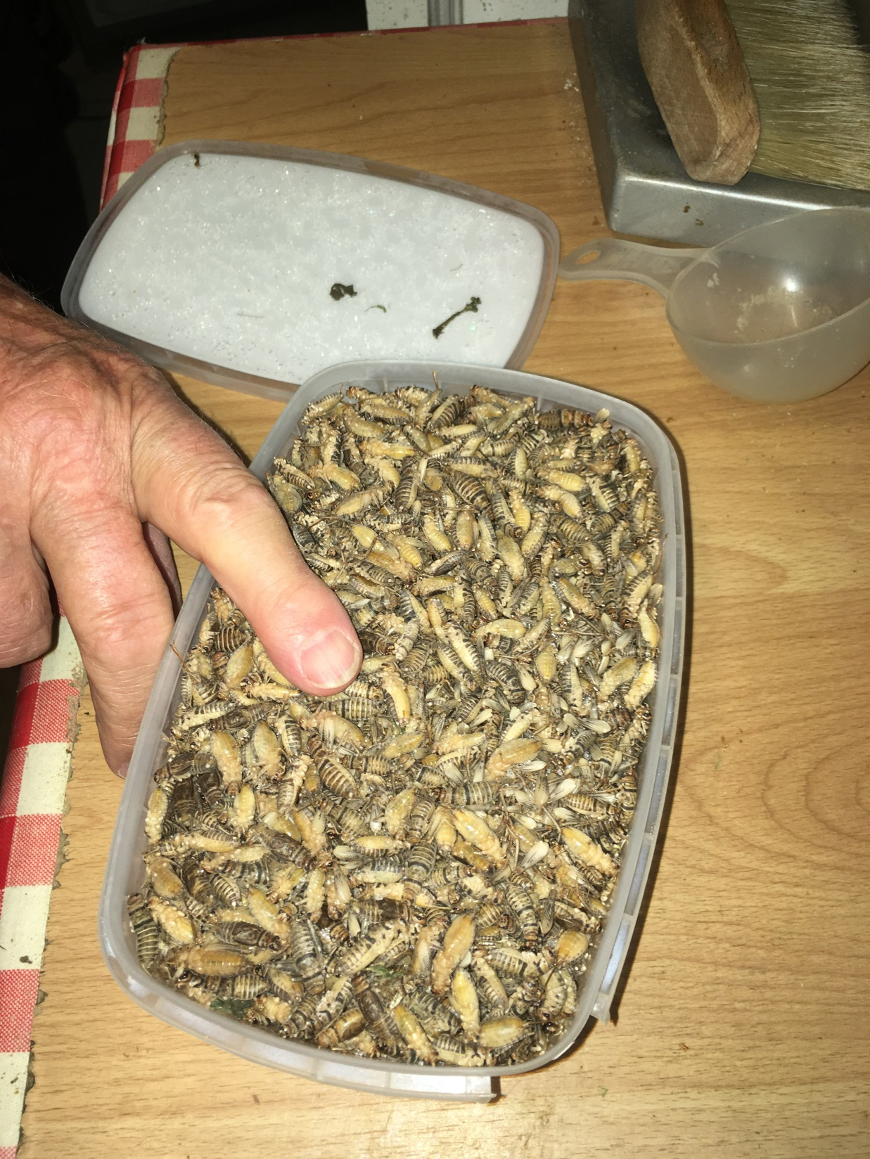
Quelli della misura giusta li preleva e li congela per poi aggiungerli al mangime.
Michela Zucca
Associazione Sherwood

Slide 63
COME SI PRODUCONO
GLI INSETTI
IN ALLEVAMENTO INTENSIVO
Michela Zucca
Associazione Sherwood

Slide 64
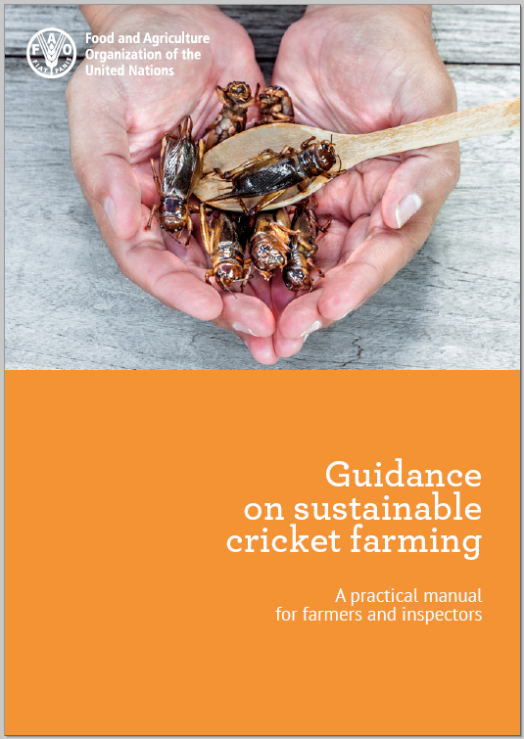
La FAO già dal 2013 ha pubblicato un manuale sull’allevamento «sostenibile» dei grilli per alimentazione umana, basato su vent’anni di produzione industriale in Thailandia. Il progetto di sostituire le proteine animali dei mammiferi con quelle degli insetti (per chi non se le può permettere….) è stato elaborato dadecenni, e adesso viene reso
pubblico.
Michela Zucca
Associazione Sherwood

Slide 65
Gli insetti sono considerati «animali da reddito». Per produrne a sufficienza da generare guadagno, è necessario fornire tutte le condizioni ambientali che simulino il clima tropicale in termini di temperatura, umidità, ventilazione e radiazione luminosa. A tal fine, vengono installate speciali camere climatiche, che devono essere riscaldate e umidificate.
Michela Zucca
Associazione Sherwood

Slide 66
I grilli crescono in maniera ottimale in clima tropicale. Ciò vuol dire ad una temperatura fra i 28 e i 32°, ad un’umidità relativa fra il 40 e il 70%. Il soffitto deve essere arieggiato continuamente. L’ambiente deve contenere irrigatori nebulizzati generati da sistemi idrici ad alta pressione, che fabbrichino una nebbia umida pervasiva ma non pioggia. In queste condizioni, bisogna valutare attentamente quali potrebbero essere i risparmi energetici e di consumo di acqua
promessi…..
Michela Zucca
Associazione Sherwood

Slide 67
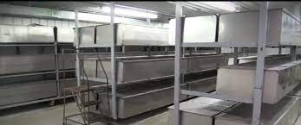
Gli allevamenti sono capannoni di notevoli dimensioni con base in cemento, impianti in acciaio, ventilazione e illuminazione forzata. Devono esser posizionati in aree rurali, per non inquinare le falde. Non possono essere messi su terreni o in vicinanza di campi trattati con sostanze chimiche, che potrebbero avvelenare i grilli. In altre parole: devono essere piazzati su aree incontaminate.
Michela Zucca
Associazione Sherwood

Slide 68
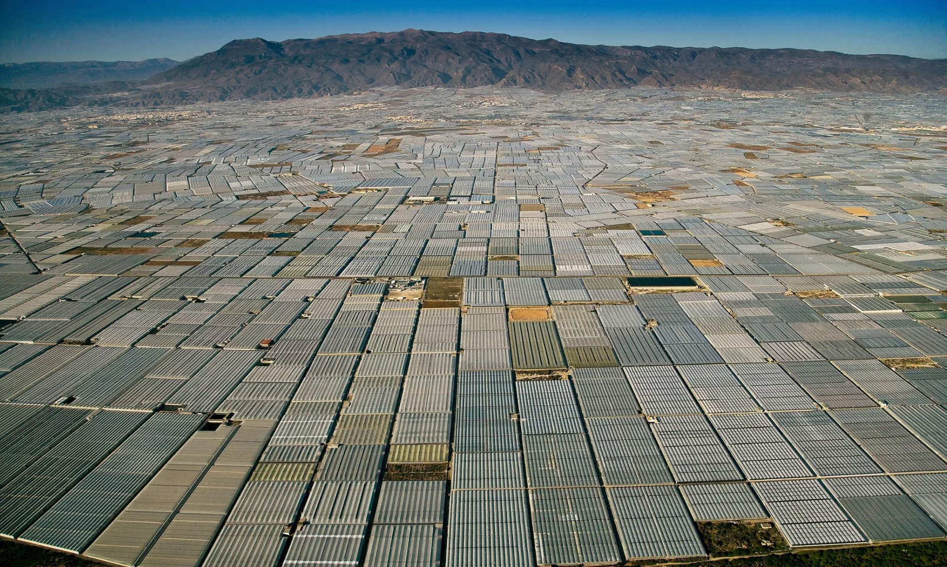
Nella regione di Almeria, in Spagna, si fa produzione biologica di ortaggi. I produttori affermano si svolge con elevati parametri di sostenibilità sociale e ambientale: “Il 62% della commercializzazione di frutta e verdura avviene tramite cooperative o società di trasformazione agraria,
incrementando il potere contrattuale dell’agricoltore e, contemporaneamente, garantendogli
l’accesso facilitato a finanziamenti e tecnologie”. Dicono anche di avere un’impronta idrica più bassa.

Slide 69
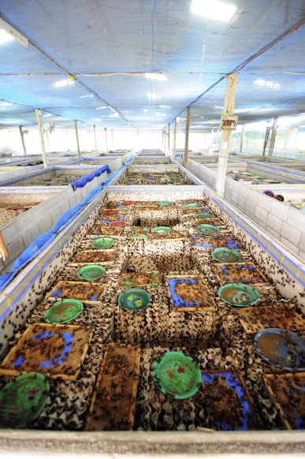
Le vasche per l’allevamento dei grilli sono costruite in cemento, posizionate su un pavimento di cemento che si estende per un metro e mezzo fuori dal capannone per evitare contaminazione del terreno. Si tratta di strutture pesanti, difficilmente smaltibili, che distruggono il terreno (incontaminato e lontano da fonti inquinanti altrimenti i grilli muoiono) dopo averle installate, fonti di inquinamento per le deiezioni e il mangime degli insetti.
Michela Zucca
Associazione Sherwood

Slide 70
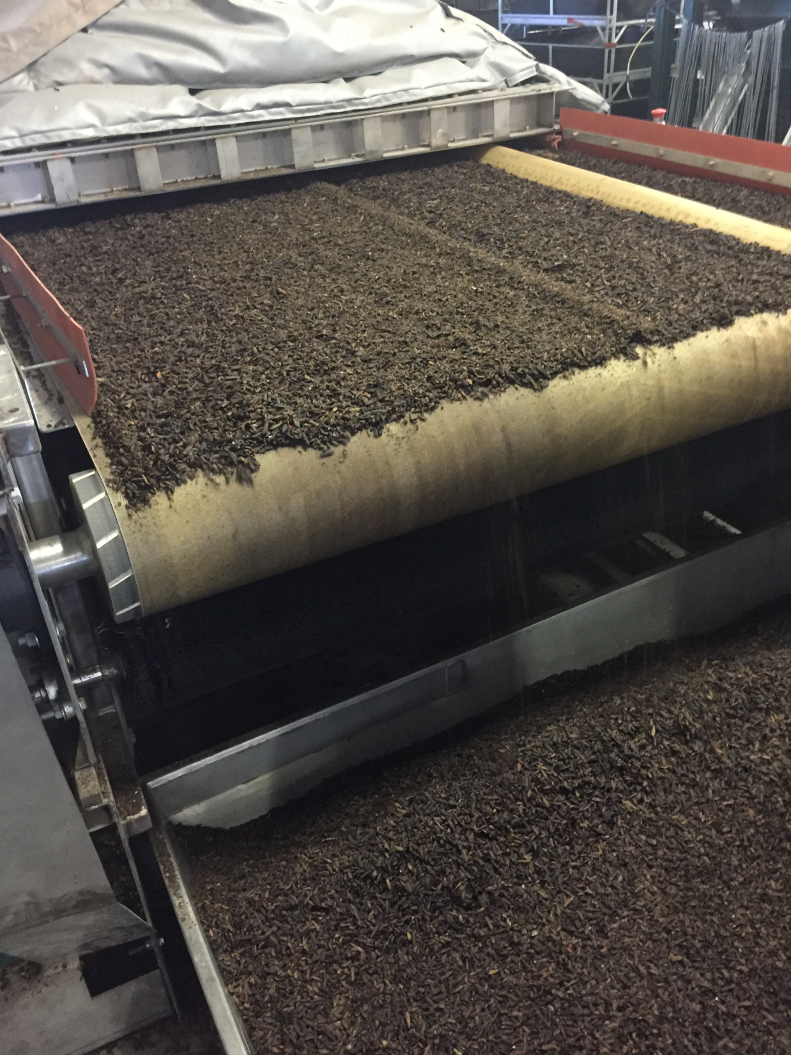
La FAO ammette che la maniera più conveniente di nutrire i grilli è dargli il 10% di proteine sintetiche simili a quelle che si danno ai polli. Solo due-tre giorni prima della «raccolta» (cioè del macello), per migliorare il loro sapore e odore, si consiglia di nutrirli con fette di zucca e cibo fresco…. Tutto in nome della sostenibilità del processo.
Michela Zucca
Associazione Sherwood

Slide 71
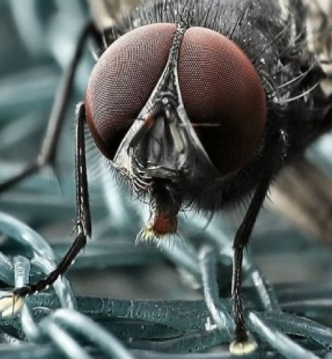
Alcune specie di insetti poi, come la mosca domestica (Musca domestica) o la mosca soldato nera (Hermetia illucens) si sviluppano direttamente a spese di biomasse di scarto (feci di mammiferi), consentono di abbassare enormemente i costi di produzione, con il duplice vantaggio di ottenere grandi quantità di prodotto e, allo stesso tempo, consentendo la biotrasformazione del substrato, ovvero l’eliminazione del letame, divenendo così un virtuoso esempio di applicazione dei principi dell’economia circolare.
Michela Zucca
Associazione Sherwood

Slide 72
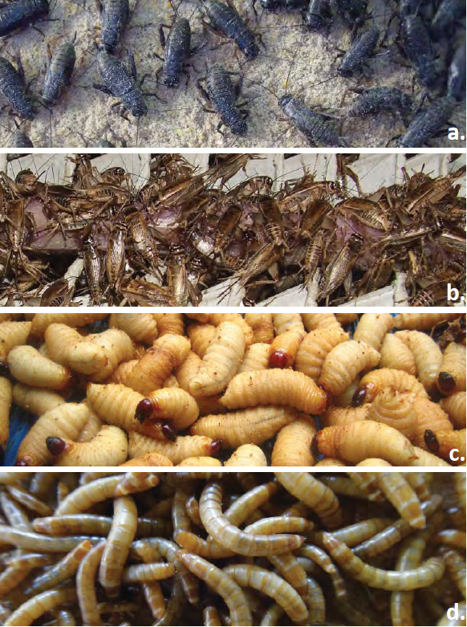
D’altra parte, come afferma Juan Antonio Cortés di Entomo, impresa spagnola, partner del progetto europeo Sustavianfeed, tra i cui obiettivi c’è l’esplorazione delle opportunità offerte dalle nuove fonti alimentari, «Mentre gli attuali animali da allevamento soffrono di più quando sono in condizioni di affollamento, le larve di insetto sono più vivaci e gregarie e stanno meglio quando sono a stretto contatto tra loro. Nutrirle in abbondanza, senza farle riposare né giorno né notte, in spazi super affollati e con un buon clima è la strada giusta. Inoltre si ritiene che gli insetti non soffrano perché non hanno un sistema neuronale complesso, hanno gangli al posto del cervello. Le malattie degli insetti, poi, colpiscono solo gli insetti e non i mammiferi, quindi non
c’è rischio di trasmissione all’uomo».
.,
Michela Zucca
Associazione Sherwood

Slide 73
I grilli possono essere raccolti e impacchettati nella plastica vivi, ma se non vengono trasportati in condizioni adeguate possono morire e putrefare. Così si consiglia di congelarli subito. Per sterilizzarli si può bollirli (vivi) per cinque minuti. Poi però vanno comunque congelati.
Michela Zucca
Associazione Sherwood

Slide 74
Malgrado le promesse di risparmio energetico, quindi, la produzione e il trasporto degli insetti richiedono la catena del freddo, il che comporta mezzi sofisticati e strade adatte per la circolazione di camion frigo.
Michela Zucca
Associazione Sherwood

Slide 75
La raccolta dei grilli avviene per scuotimento dei contenitori in cui vengono allevati. Poi questi box devono essere ripuliti dalle deiezioni fecali dagli insetti. Non è specificato nel manuale come separare i grilli dalle loro feci prima della raccolta. Evidentemente
qualche residuo fecale è tollerato.
Michela Zucca
Associazione Sherwood

Slide 76
Una volta raccolti i grilli, i recinti di allevamento dovrebbero essere lavati, disinfettati con appositi medicinali per prevenire infezioni, e lasciati all’aria dai 7 ai 14 giorni. Questo vuol dire prevedere un’area almeno doppia di quella occupata dall’allevamento e un notevole consumo di territorio che (ripetiamo) deve essere vergine.
Michela Zucca
Associazione Sherwood

Slide 77
I rifiuti prodotti includono: materiale fecale degli insetti; residui di mangime (sintetico); liquidi prodotti dal lavaggio dei contenitori, con le sostanze impiegate per la sterilizzazione; acqua utilizzata per la bollitura degli animali. E’ necessario evitare le perdite di questi materiali in sorgenti, falde acquifere, acquedotti.
I grilli morti prima del raccolto devono essere bruciati per non causare infezioni.
Michela Zucca
Associazione Sherwood

Slide 78
Da congelati, i grilli vengono essiccati in forno. Questo processo dura molte ore. Il grillo secco viene quindi macinato finemente sino all’ottenimento della farina. Alcune aziende riducono i tempi di essiccazione macinando il grillo prima di inserirlo nel forno. Il grillo macinato viene quindi disposto su teglie per formare uno strato sottile di pasta. Una volta cotti, i fogli di pasta di grillo cotti vengono nuovamente macinati e si ottiene la polvere. In entrambi i casi il colore della polvere è di
marrone scuro.
Michela Zucca
Associazione Sherwood

Slide 79
Dagli insetti non si produce soltanto farina, ma anche olio e sostanze grasse. In una larva la materia lipidica sta al peso in un rapporto di circa 1:3. In altre parole, è estremamente vantaggioso. Oltre che direttamente per l’alimentazione umana (pare che questi olii siano eccezionalmente ricchi di Omega 3), gli olii di insetti sono richiesti per il mercato degli integratori e per la cosmesi.
Michela Zucca
Associazione Sherwood

Slide 80
Dal 24 gennaio è in vigore il via libera di Bruxelles alla commercializzazione in Europa di alimenti composti anche da farina parzialmente sgrassata di grillo. In via di autorizzazione il verme della farina gialla e la cavalletta.
Michela Zucca
Associazione Sherwood

Slide 81
Nel regolamento di esecuzione Ue 23/5 2023 della Commissione europea si autorizza l'immissione sul mercato della polvere parzialmente sgrassata di grillo domestico. Possono contenere farina di insetti il pane, i panini multicereali, i cracker, i grissini, le barrette ai cereali, le premiscele secche per prodotti da forno, i biscotti e i prodotti secchi a base di pasta farcita e non farcita. E ancora: le salse, i prodotti trasformati a base di patate, i piatti a base di leguminose e di verdure, la pizza, i prodotti a base di pasta, il siero di latte in polvere, i prodotti sostitutivi della carne, le minestre e le minestre concentrate o in polvere, gli snack. A questi si aggiungono anche le bevande
tipo birra, i prodotti a base di cioccolato, la frutta a guscio e i semi oleosi, gli snack diversi
dalle patatine e i preparati base di carne.
Michela Zucca
Associazione Sherwood

Slide 82
Il 3 maggio è arrivata la conferma per produrre e mettere sul mercato larve seccate del tenebrione mugnaio (verme della farina). In questo momento l’EFSA, l’Autorità europea per la sicurezza alimentare, sta analizzando altre 11 richieste di valutazione per l’utilizzo di insetti nell’alimentazione degli esseri umani. Dopo che verrà ufficializzato questo regolamento, potremo quindi vedere questi prodotti anche sugli scaffali dei supermercati italiani senza la necessità di ulteriori adesioni da parte del nostro Paese.
Michela Zucca
Associazione Sherwood

Slide 83
PERCHE’
VOGLIONO
FARCI
MANGIARE
INSETTI
Michela Zucca
Associazione Sherwood

Slide 84
Gli insetti sono animali a sangue freddo: consentono di risparmiare molta energia e molto mangime rispetto agli allevamenti degli animali: in media, nel caso degli insetti sono necessari 2 kg di mangime per produrre un chilo di carne. Per i bovini invece servono 8 kg di foraggio per un chilo di carne. Inoltre, i bovini producono grandi quantità di emissioni che hanno un alto impatto sull’ambiente come metano, ammoniaca, letame e gas serra, mentre gli insetti hanno un impatto molto più basso.
Michela Zucca
Associazione Sherwood

Slide 85
Inoltre, con le tecniche di trasformazione e commercializzazione richieste
dal mercato, possiamo mangiare l’80% dei grilli, il 55% di maiali e polli e
solo il 40% dei bovini. La produzione di insetti poi è quasi proteina pura.
Michela Zucca
Associazione Sherwood

Slide 86
Secondo molti ricercatori gli insetti commestibili saranno la migliore soluzione per sfamare i 2,3 miliardi di esseri umani in più che nel 2050 vivranno sulla Terra. E il mercato non potrà che svilupparsi: secondo una stima dell’Ippif, l’International Platform of Insects for Food and Feed, nel 2030 ci saranno circa 290 milioni di consumatori di prodotti a base di insetti in Europa.
Michela Zucca
Associazione Sherwood

Slide 87
.,
Michela Zucca
Associazione Sherwood

Slide 88
Dal 1950 al 2020 Europa e Oceania hanno registrato un incremento demografico trascurabile, il Nord America un leggero aumento : macroaree che non superano 500 milioni di persone ciascuna. Le previsioni dicono che Europa e America Latina e Caraibi subiranno una leggerissima decrescita, mentre il Nord America una leggera crescita, ma comunque senza incidere in modo consistente a scala globale. L’Asia nel 1950 contava più del doppio della popolazione Europea, è cresciuta da 1 miliardo e mezzo a più di 4 miliardi e mezzo di oggi: detiene di gran lunga la quota maggiore di popolazione. L’Africa è cresciuta dal 1950 a oggi più velocemente di qualsiasi altro continente, passando da una popolazione simile a quella del Nord America all’attuale un miliardo e mezzo circa. Secondo le stime seguiterà a crescere fino a fine secolo raggiungendo quasi l’Asia con circa 4 miliardi e mezzo di abitanti.

Slide 89
L’aumento delle aspettative di vita richiederà milioni di lavoratori che dovranno prendersi cura dei nostri vecchi: per mantenere l’attuale livello di consumo della componente bianca della popolazione dei paesi sviluppati, potranno nutrirsi di insetti («tanto è già nelle loro tradizioni alimentari»).

Slide 90
Il cambiamento climatico renderà l’agricoltura meno praticabile in gran parte dei paesi che fino ad ora hanno fatto produzione intensiva per la desertificazione dei suoli.
Michela Zucca
Associazione Sherwood

Slide 91
Già oggi la superficie agricola utilizzata sta
raggiungendo limiti pericolosi per la biodiversità e
la tenuta sanitaria del sistema (vedi il Covid e le zoonosi)
dei suoli.
Michela Zucca
Associazione Sherwood

Slide 92
L’agricoltura biologica rende il 25% in meno di quella convenzionale. Volendo riconvertire al
bio, aumentando la superficie agricola del 25% rimarrebbero comunque un paio di miliardi di
persone sottoalimentate, destinate ad aumentare nel futuro. Senza contare il consumo di suolo.
Michela Zucca
Associazione Sherwood

Slide 93
La produzione biologica, da stranezza alternativa di nicchia, adesso è quotata in borsa ed è diventata appannaggio dei ceti abbienti e dominanti. La maggior quantità di prodotti arriva da paesi sottosviluppati ed è già destinata all’esportazione. Spesso i
contadini lavorano in condizioni miserabili se non di semischiavitù.
Michela Zucca
Associazione Sherwood

Slide 94
Se si vuole entrare sul mercato, bisogna accettarne le regole (minimo sforzo per massimo profitto). La società si sta sempre più polarizzando fra consumatori ricchi e consumatori poveri. Fra questi ultimi, il 30% della popolazione europea,
bianca e colorata. Quelli destinati e consumare insetti. Gli altri, invece, in
Europa, si orienteranno sempre più al biologico che è in crescita.
Michela Zucca
Associazione Sherwood

Slide 95
PUO’ ESISTERE UN’ALTERNATIVA AL
MANGIARE
INSETTI
Michela Zucca
Associazione Sherwood

Slide 96
Esiste un’alternativa al novel food?
La zappa
Michela Zucca
Associazione Sherwood

Slide 97
Secondo
Non è pensabile che meno del 10% di lavoratori possano produrre il cibo che serve al restante 90% della popolazione. In queste condizioni, vista anche la continua crescita dell’umanità, sarà necessario incrementare gli allevamenti intensivi e l’agroindustria, introdurre il «novel food» e far mangiare insetti ai più poveri, anche loro, in crescita continua.
Michela Zucca
Associazione Sherwood

Slide 98
Malgrado il «progresso», l’orticoltura a zappa rimane la metodologia più produttiva in assoluto. Gli ultimi dati disponibili riguardano la Russia: il 30% della superficie, lavorata a mano con attrezzi «primordiali» produce il 70% delle derrate alimentari disponibili per la popolazione. Con danno ecologico e sprechi ridotti al minimo. Anche in Italia i dati CIA dimostrano che il 50% delle persone ha accesso a un orto. Non esistono dati certi per l’accesso alle risorse forestali.
Premio Miglior Orto alpino, edizione 2016, Secondo Premio Rachele Guadiosi,
Valle di Saviore (Bs). Foto Vesna Roccon

Slide 99
Soltanto un ritorno all’autoproduzione, e/o alla produzione su piccolissima scala tarata sulle esigenze del territorio di prossimità (il paese, la frazione), portata avanti da gran parte della popolazione, consentirà di staccarsi dal mercato, di diventare autonomi e di non dover….. mangiare insetti.
Michela Zucca
Associazione Sherwood

Slide 100
GRAZIE
Michela Zucca
Associazione Sherwood

